Slide 1
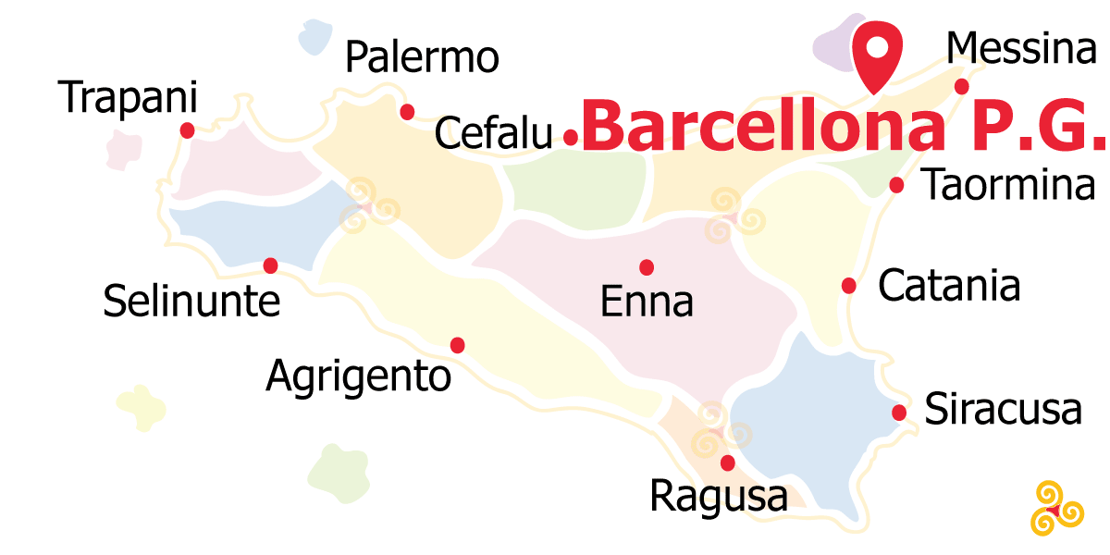
Job shadowing
obserwacja pracy
Tarnów, 17.06.2025

Slide 2
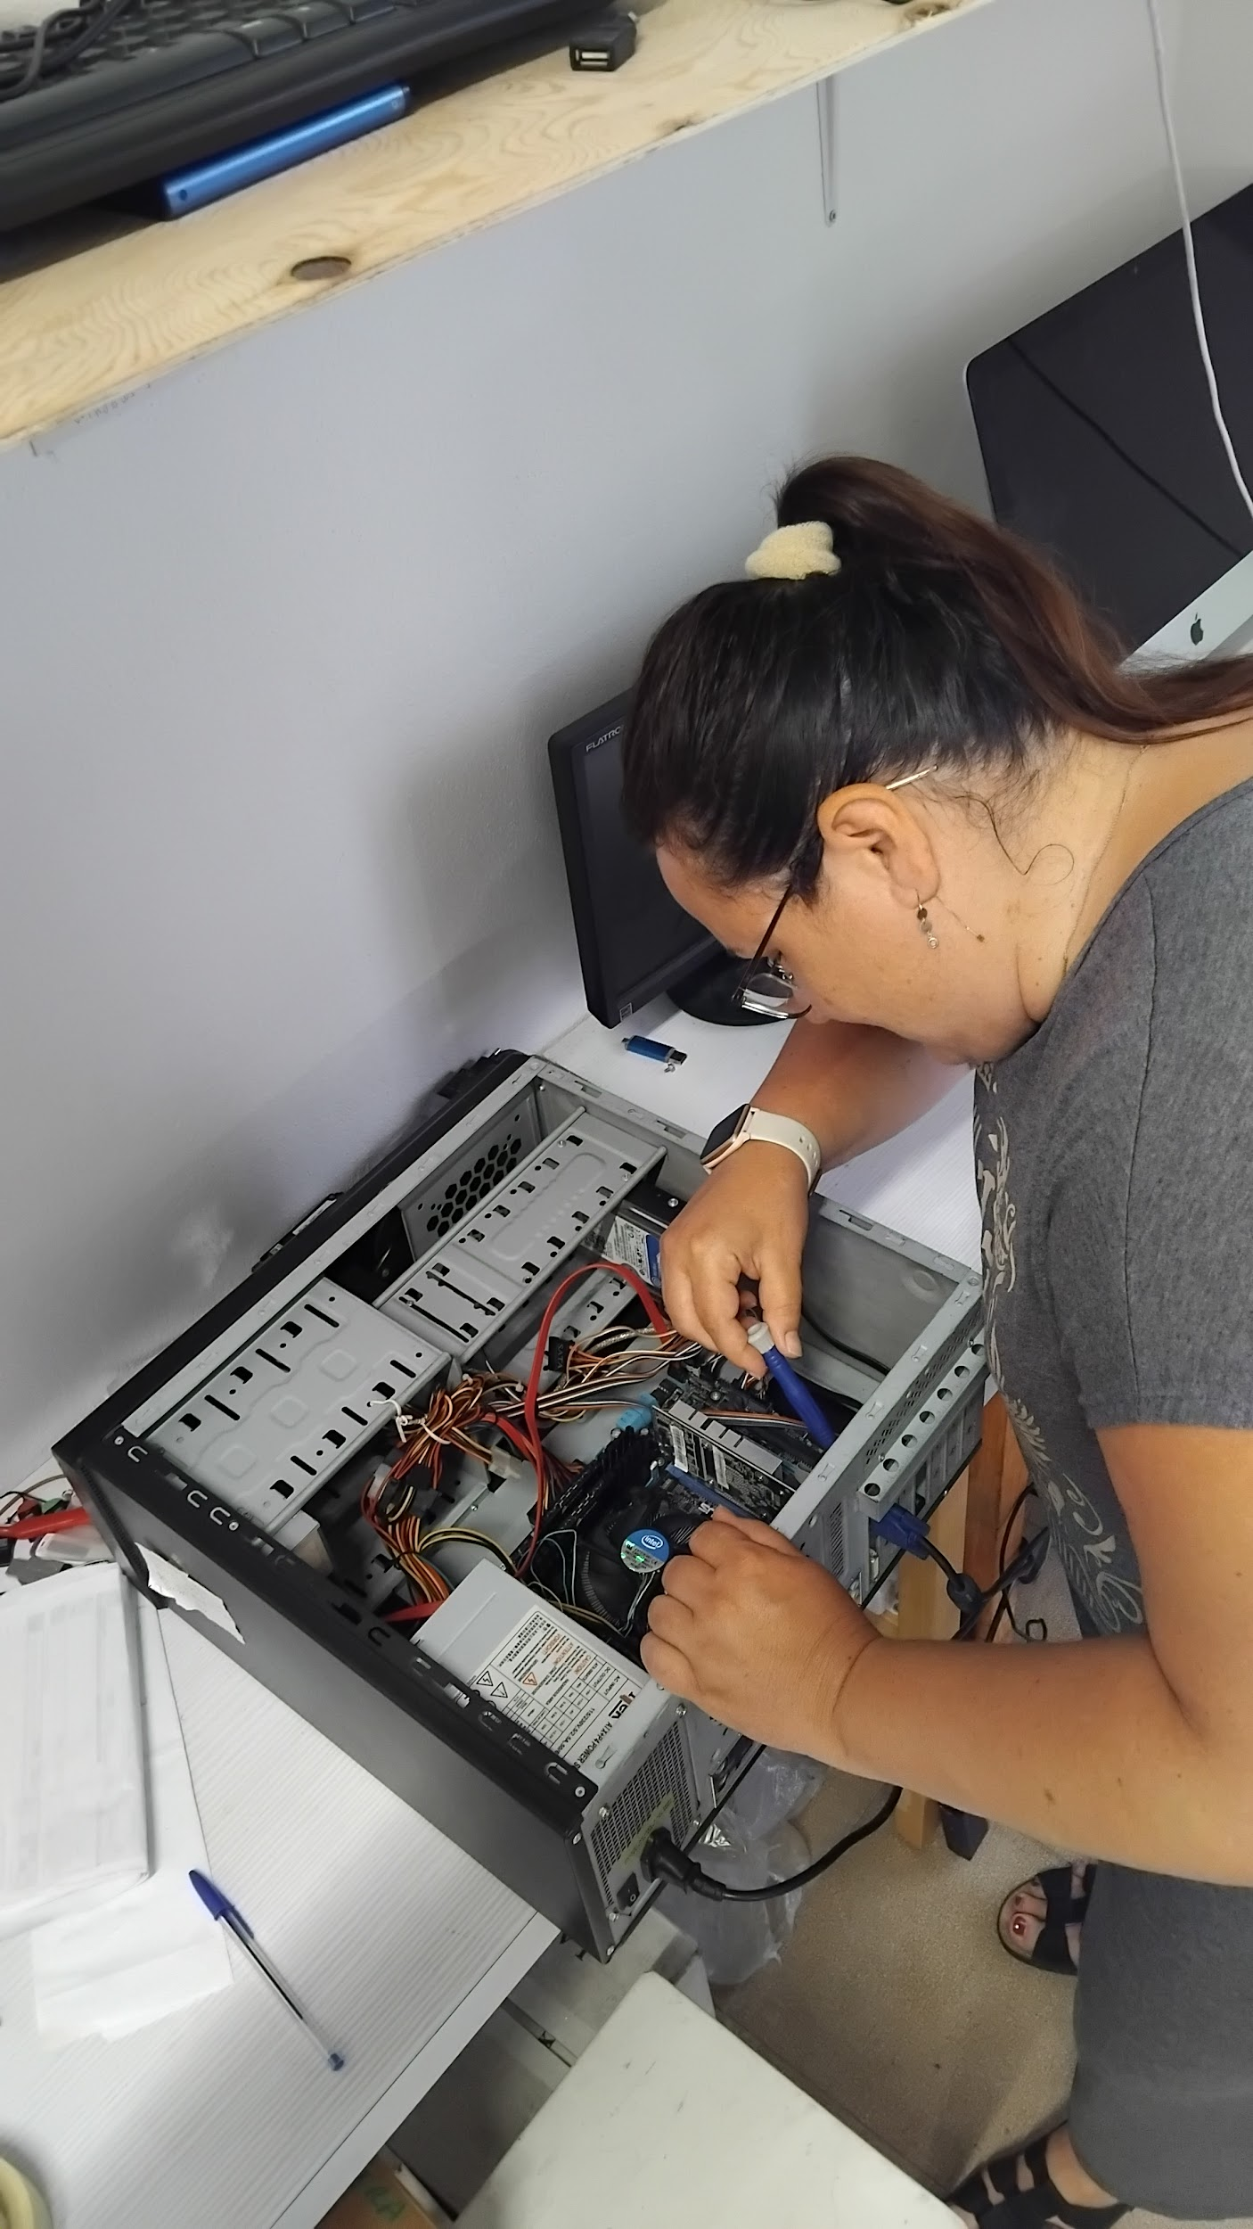
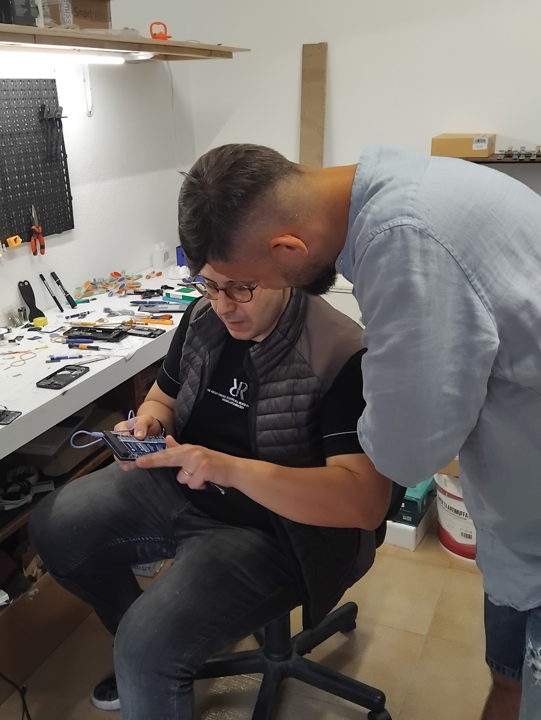
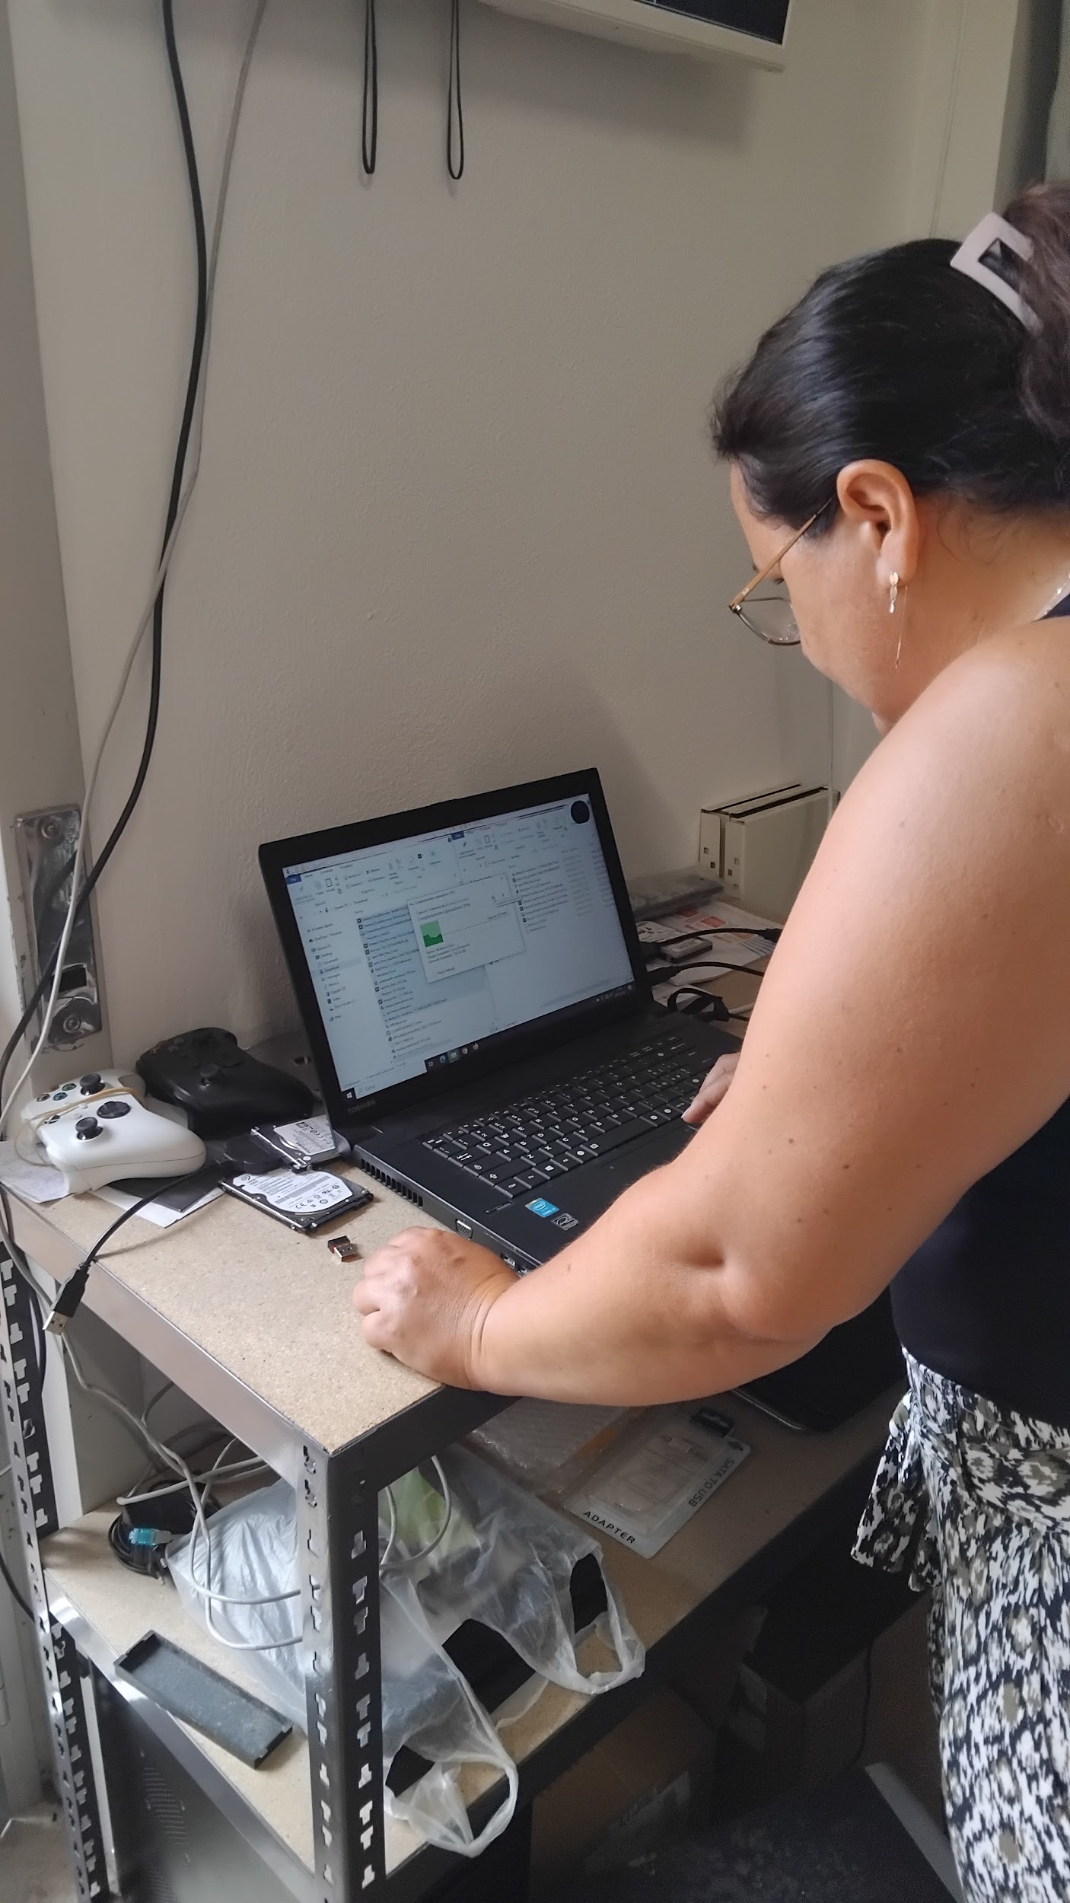
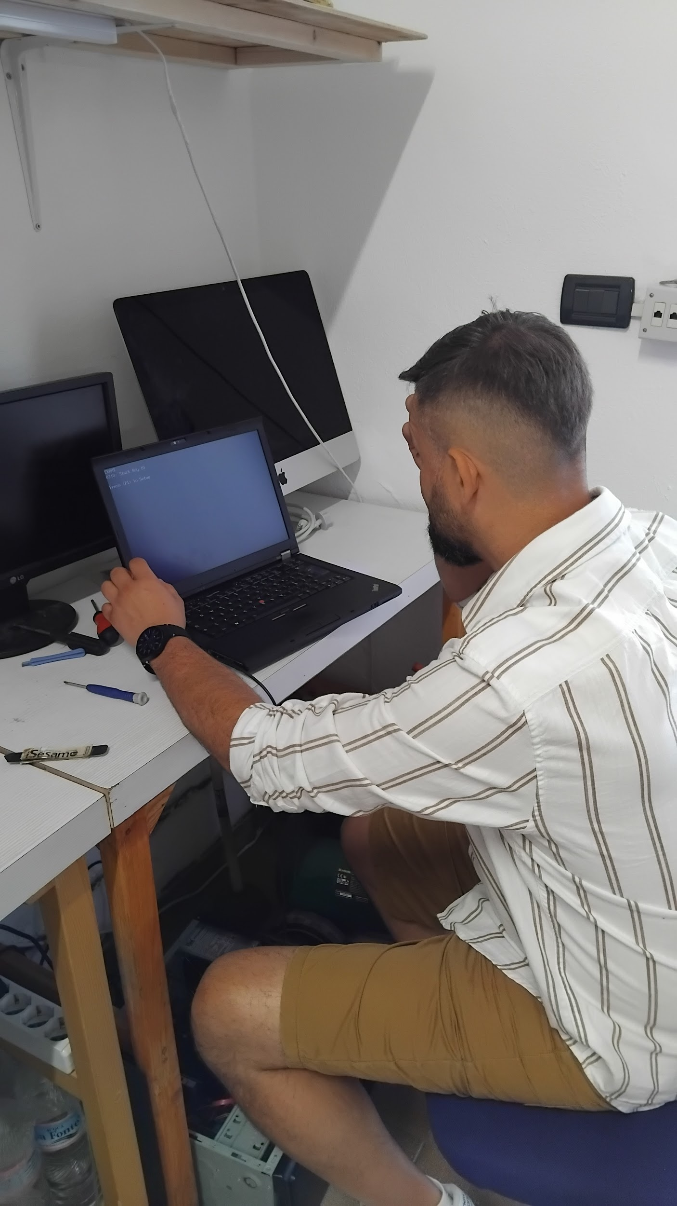
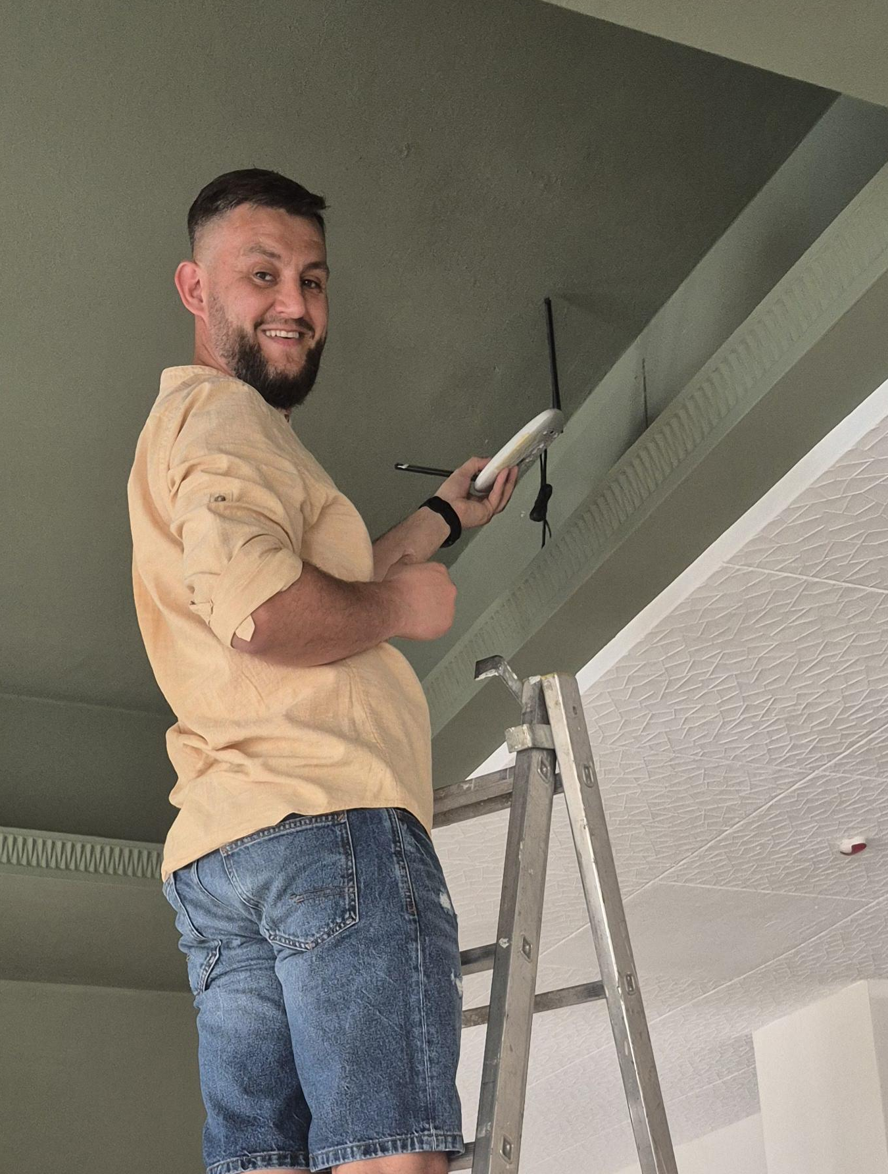
Informatycy
Jakie działania podjęli?
obserwacja napraw smartfonów
backup danych
wymiana podzespołów
przywracanie dostępu do komputera
instalacja systemu Windows 11
planowanie i realizacja sieci bezprzewodowej
zapoznanie z funkcjonalnością programu ERP
Ewa Wardzała
Tomasz Pikusa

Slide 3
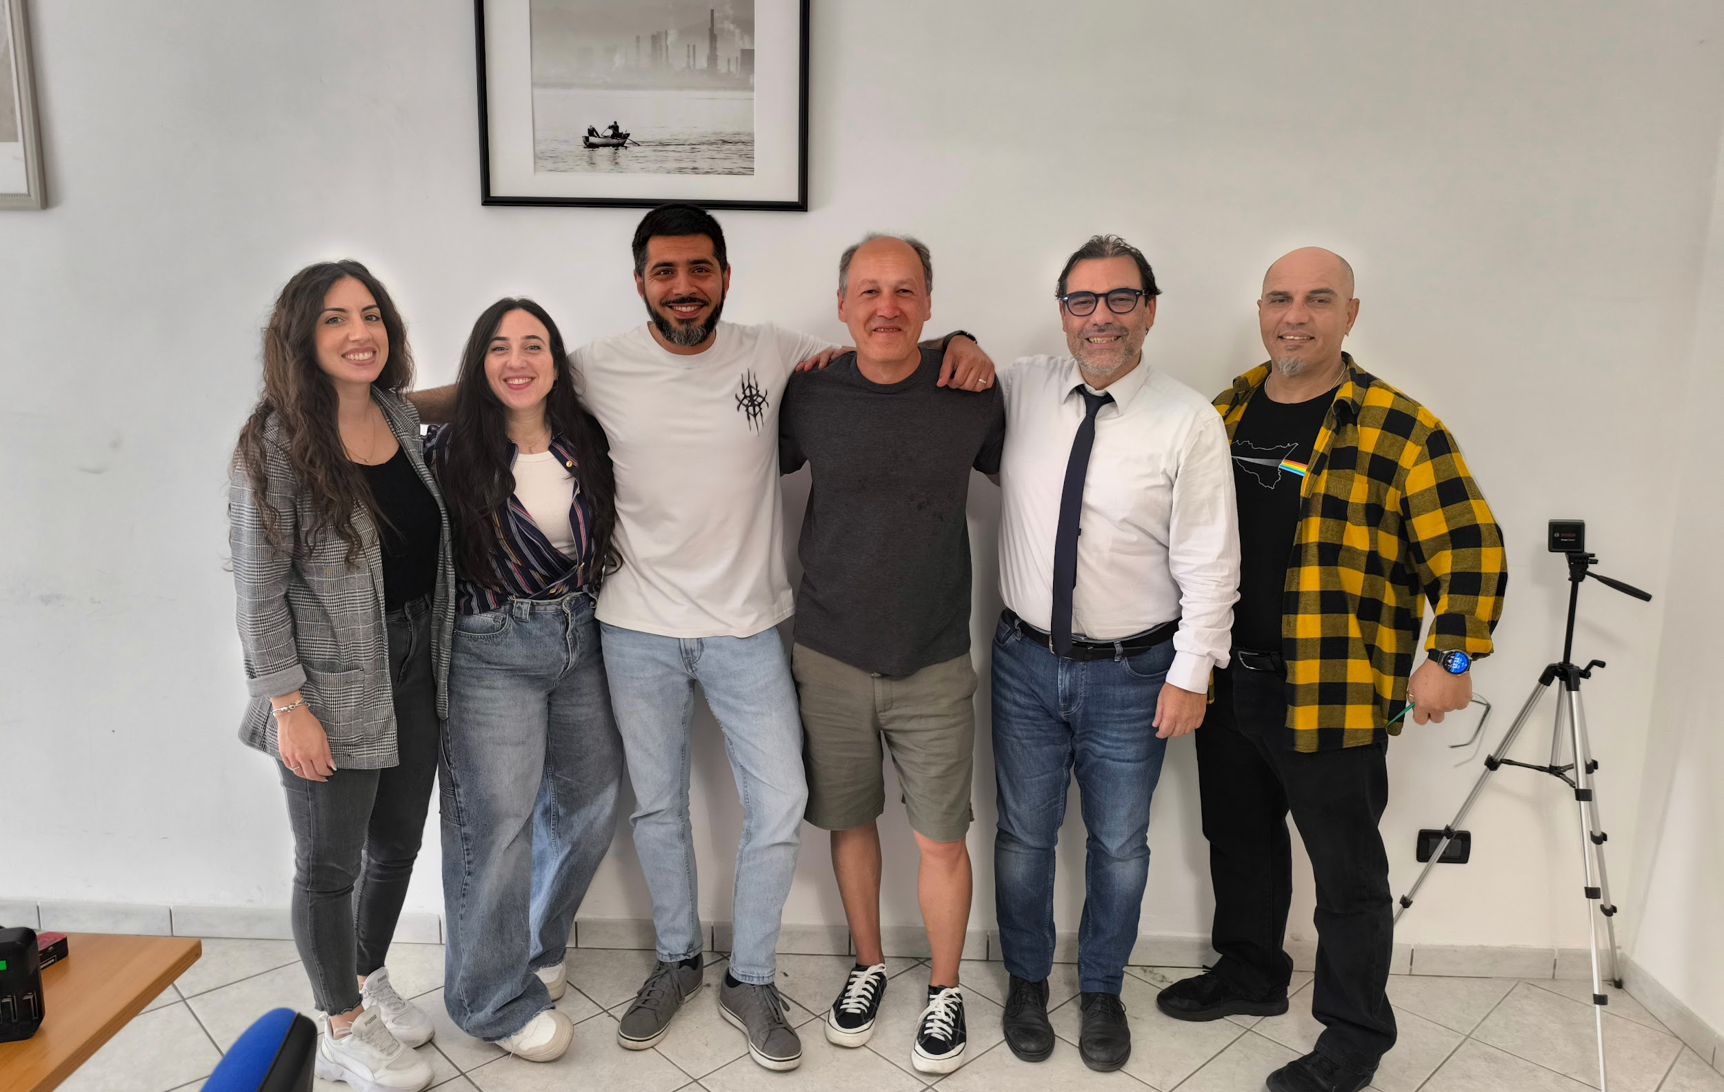
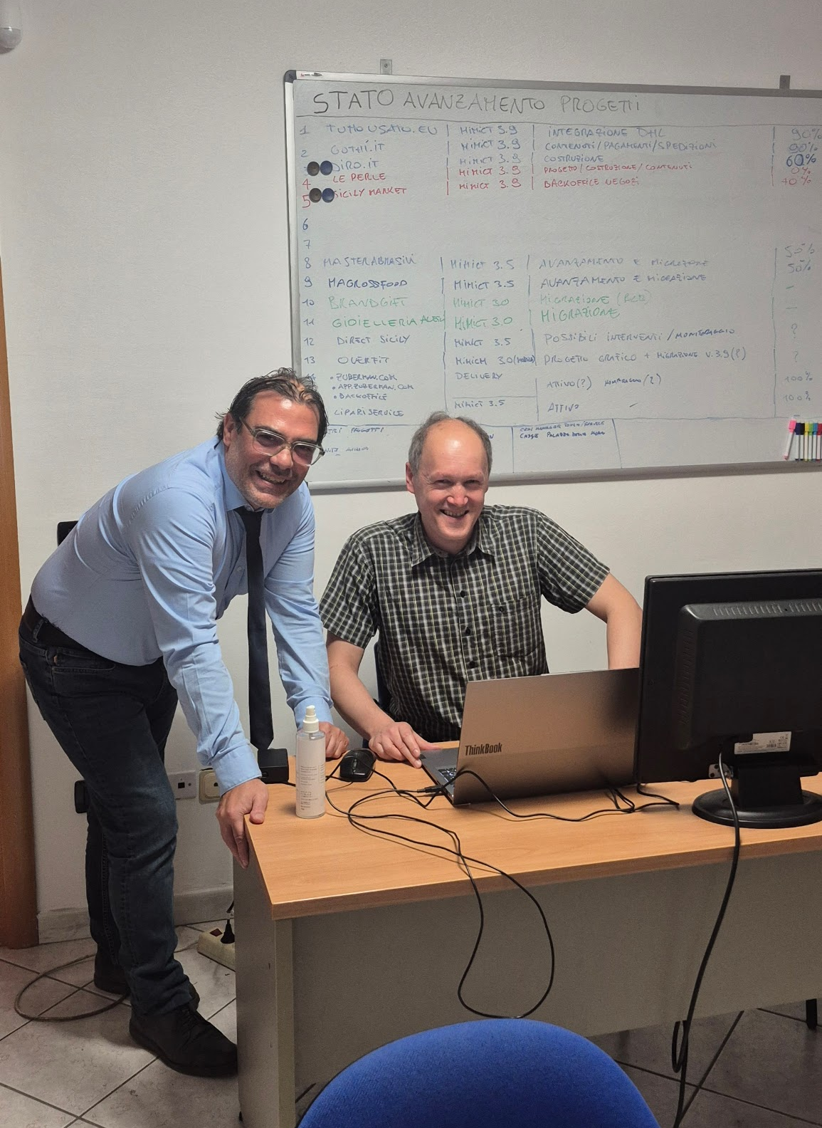
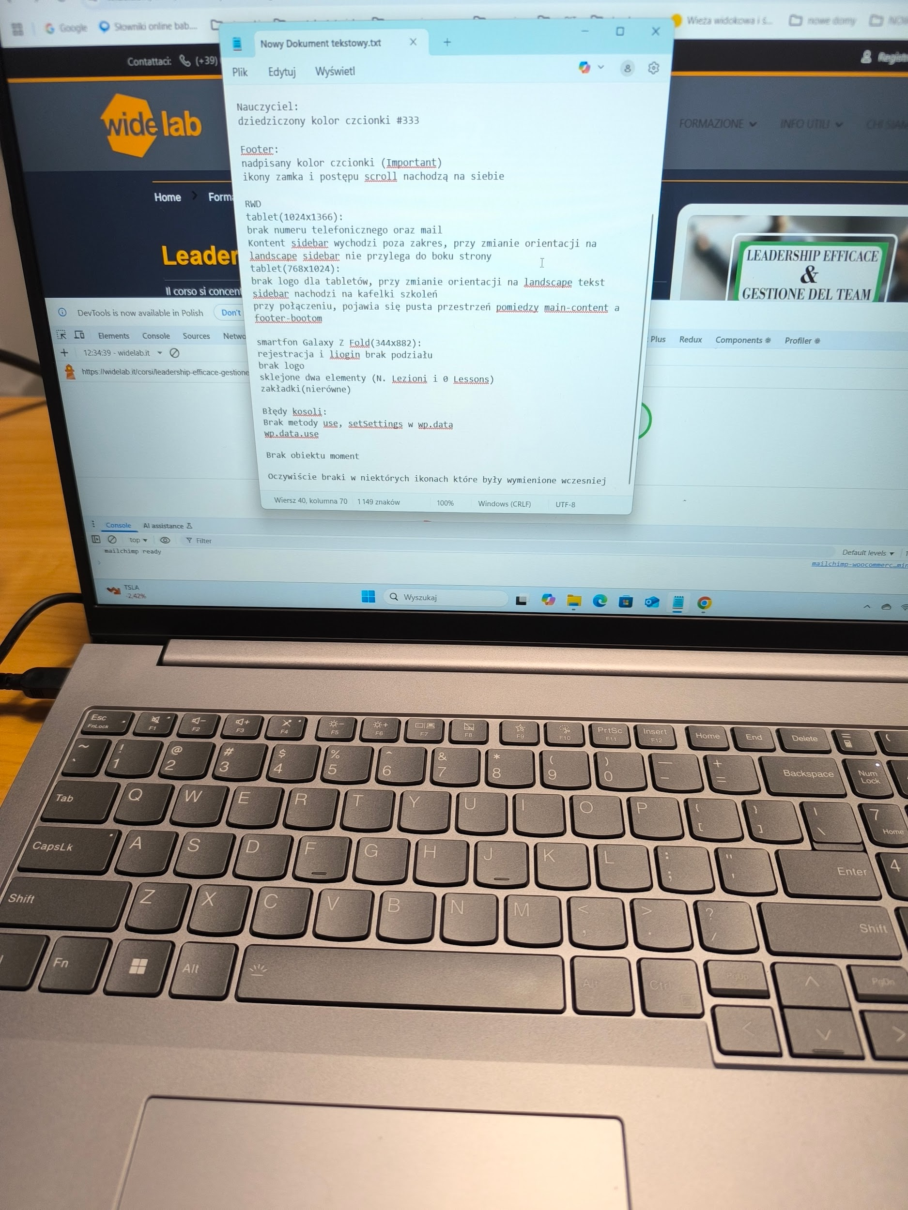
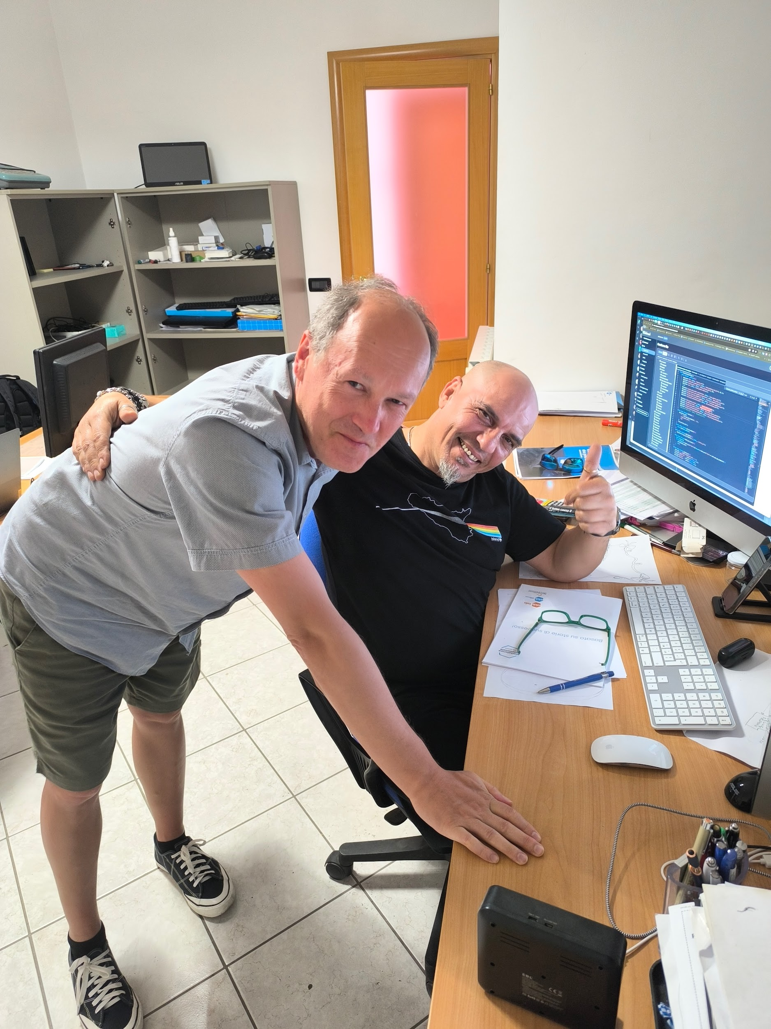
Programista
Dawid Dunikowski
Jakie działania podjął?
● Analiza i debugowanie aplikacji webowej
● Audyt techniczny strony internetowej
● Testy SEO (Lighthouse)
● Rekomendacje optymalizacyjne

Slide 4
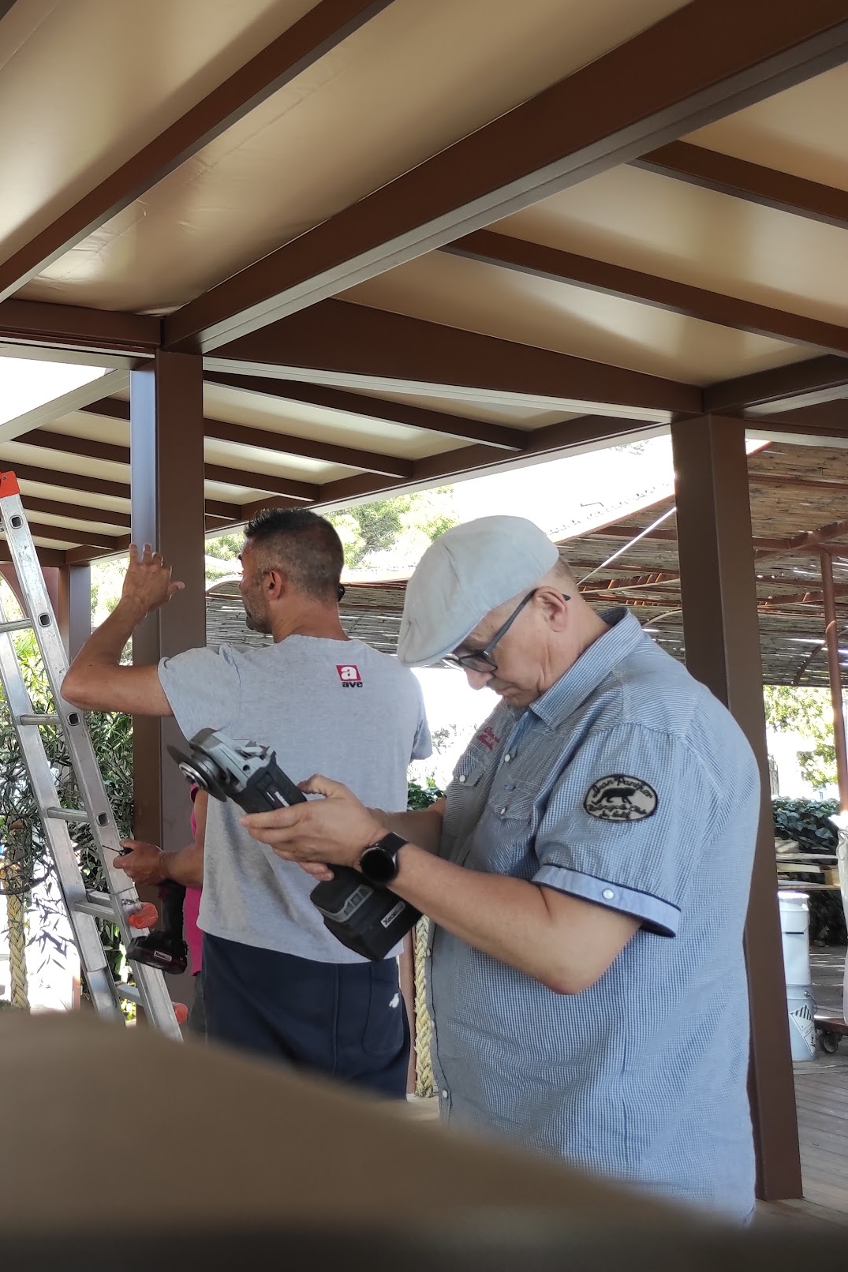
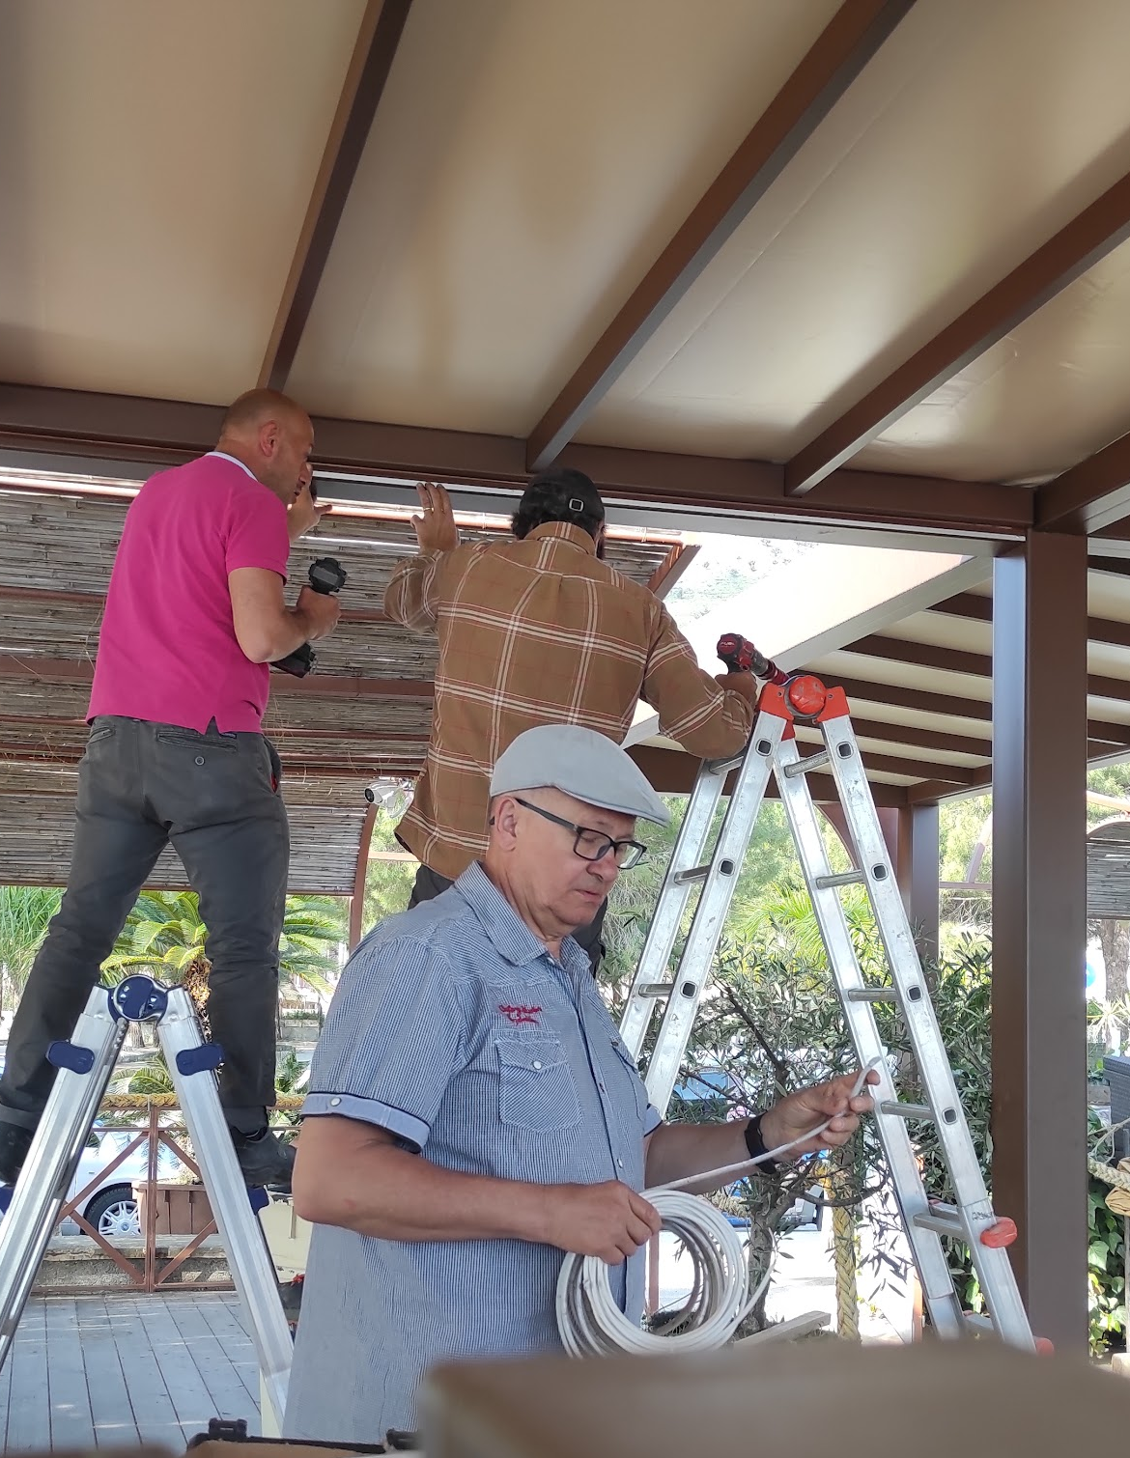
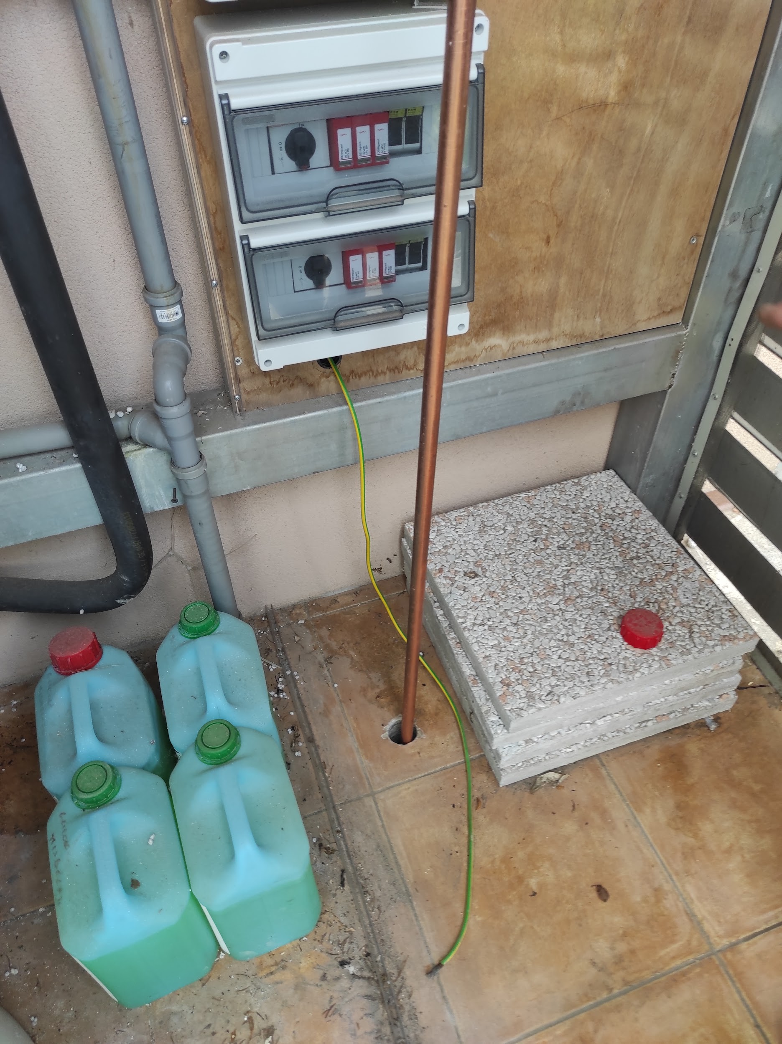
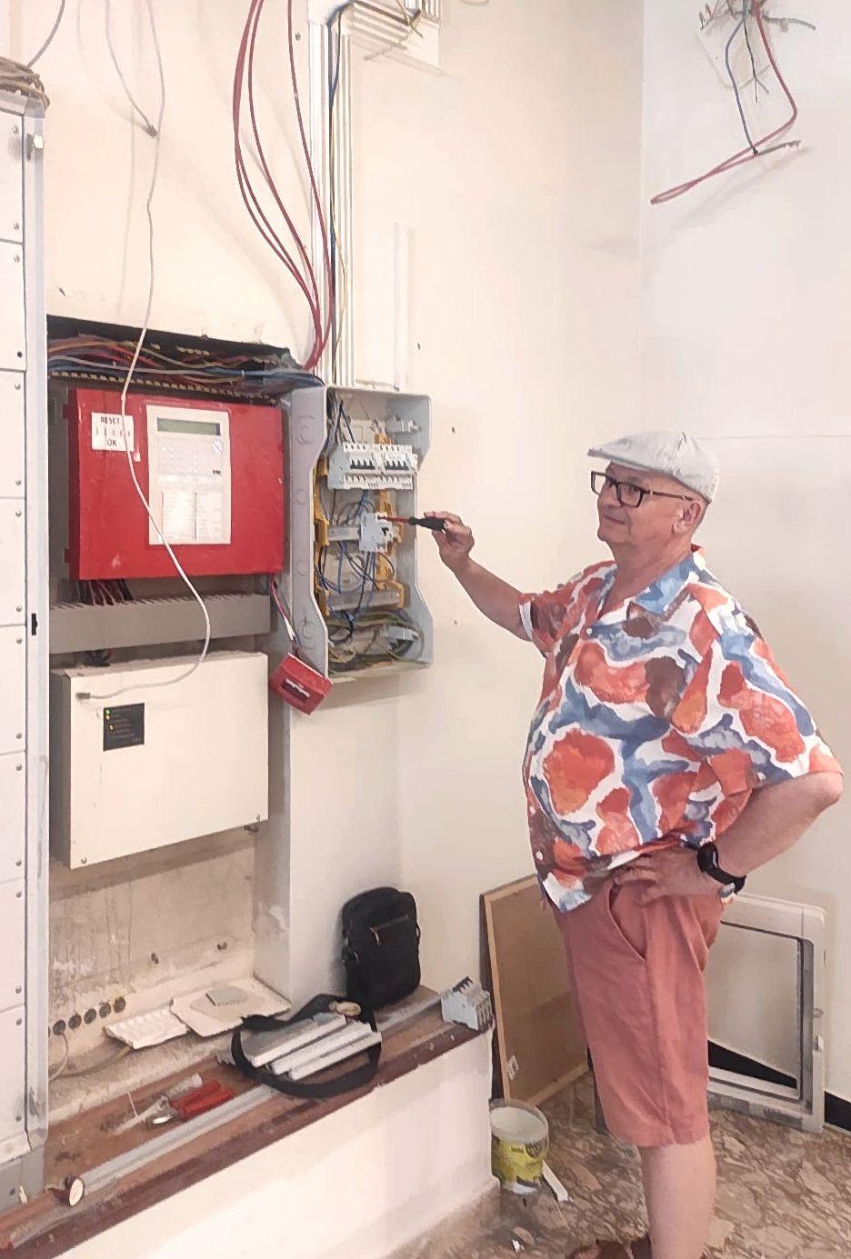
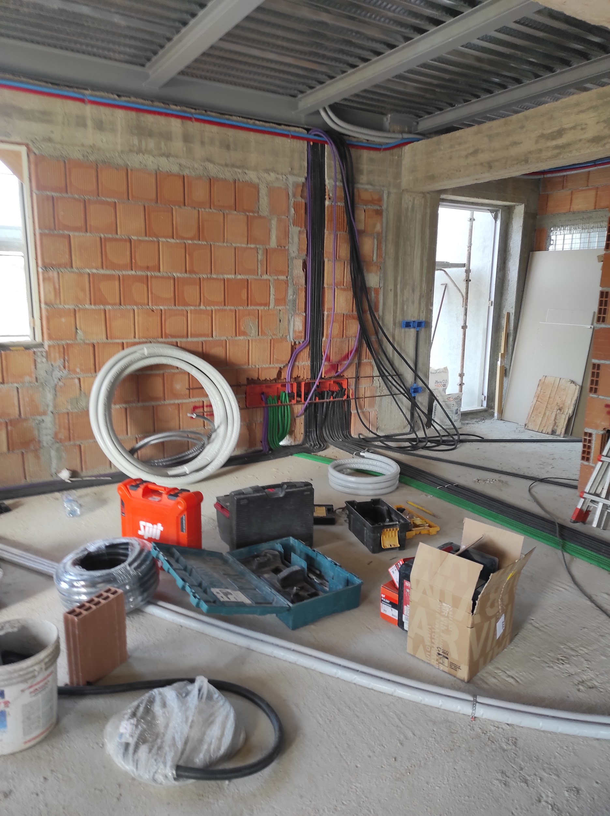
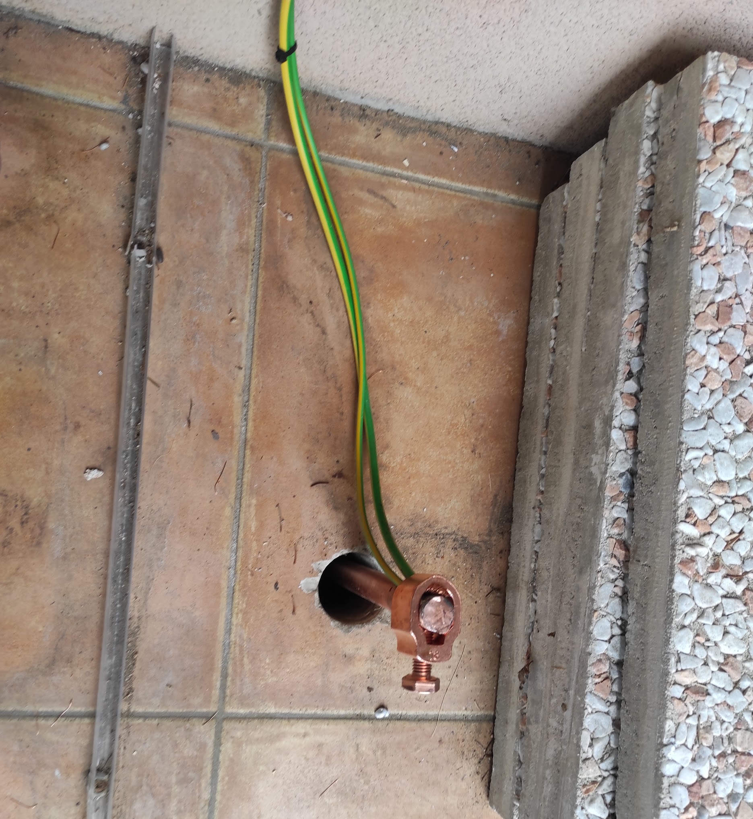
Elektryk
Jakie działania podjął?
Modernizacja instalacji elektrycznych
Montaż instalacji fotowoltaicznych (PV)
Trasowanie instalacji podtynkowych
Montaż i podłączanie instalacji iluminacji (listwy LED)
Robert Hosaja

Slide 5
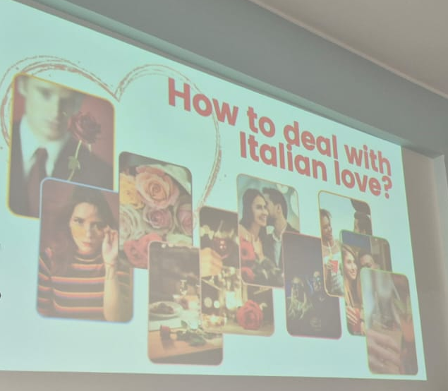
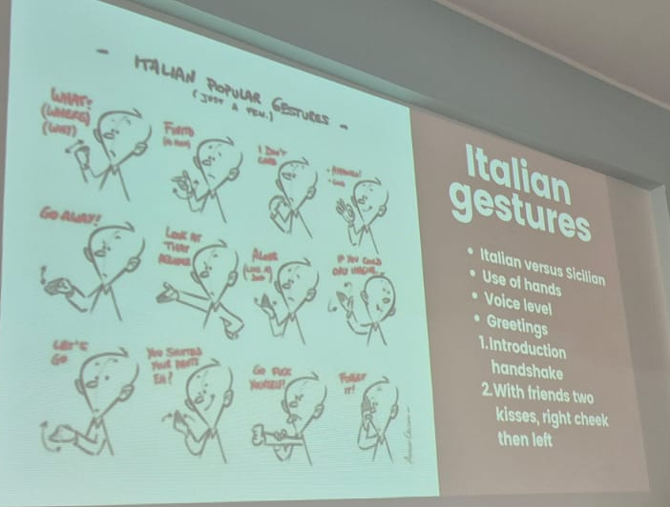
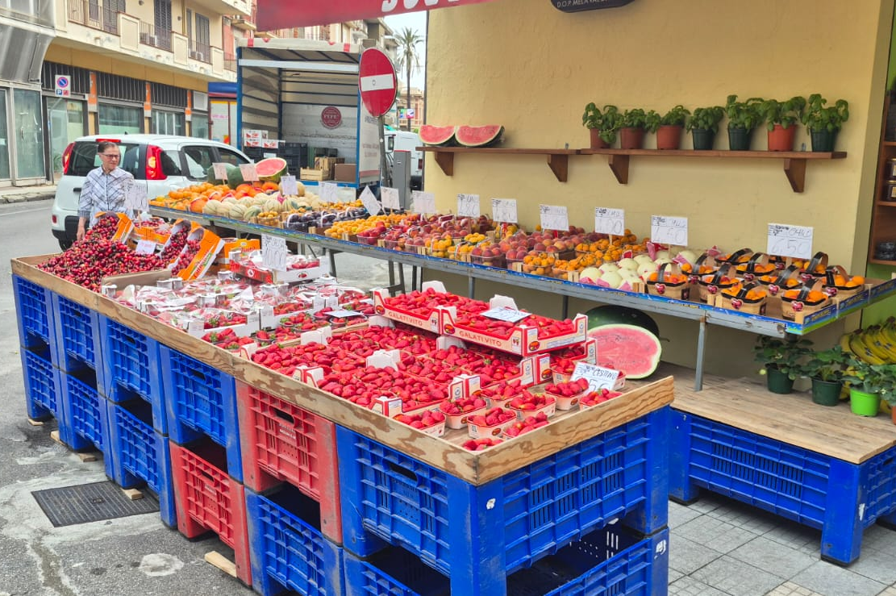
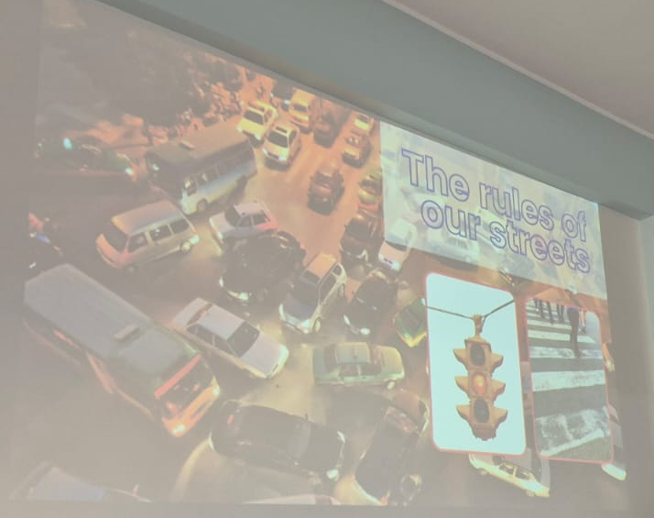
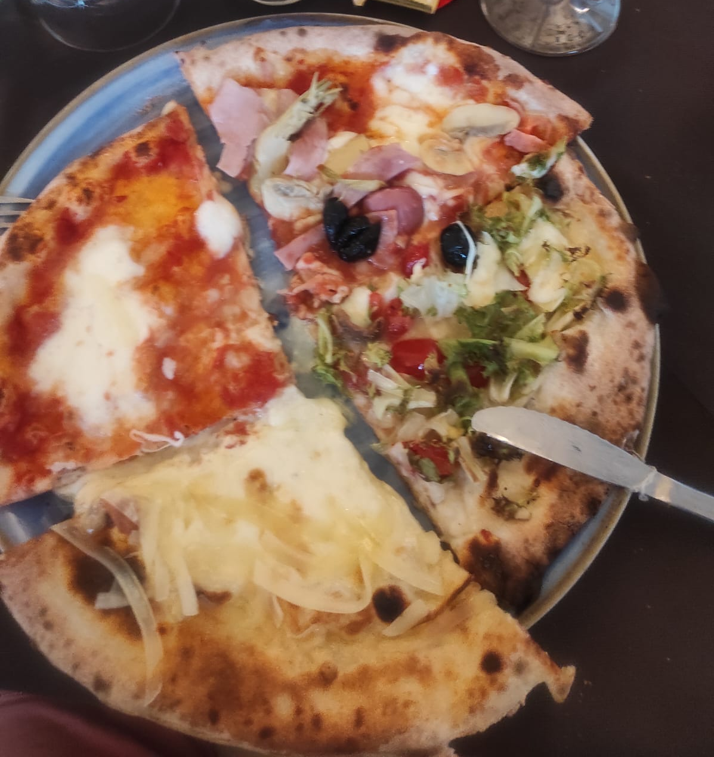
Kompetencje międzykulturowe
brak sygnalizacji świetlnej
włoska gestykulacja
zaloty Włochów
pyszne jedzenie
małe warzywniaki

Slide 6
Rynek pracy - perspektywy mobilności
W Barcellona Pozzo di Gotto działa wiele firm reprezentujących różnorodne sektory gospodarki, w tym przemysł:
spożywczy,
chemiczny,
budowlany,
IT
Canditfrucht S.p.A. – specjalizuje się w przetwarzaniu i konserwacji owoców i warzyw.
Agrumi-Gel S.r.l. – zajmuje się przetwórstwem owoców cytrusowych.
A.I.Chem S.r.l. – producent detergentów i środków czystości.
wiele firm zajmujących się budową i remontami budynków mieszkalnych
firmy zajmujące się tworzeniem oprogramowania i aplikacji,
serwisy komputerowe

Slide 7
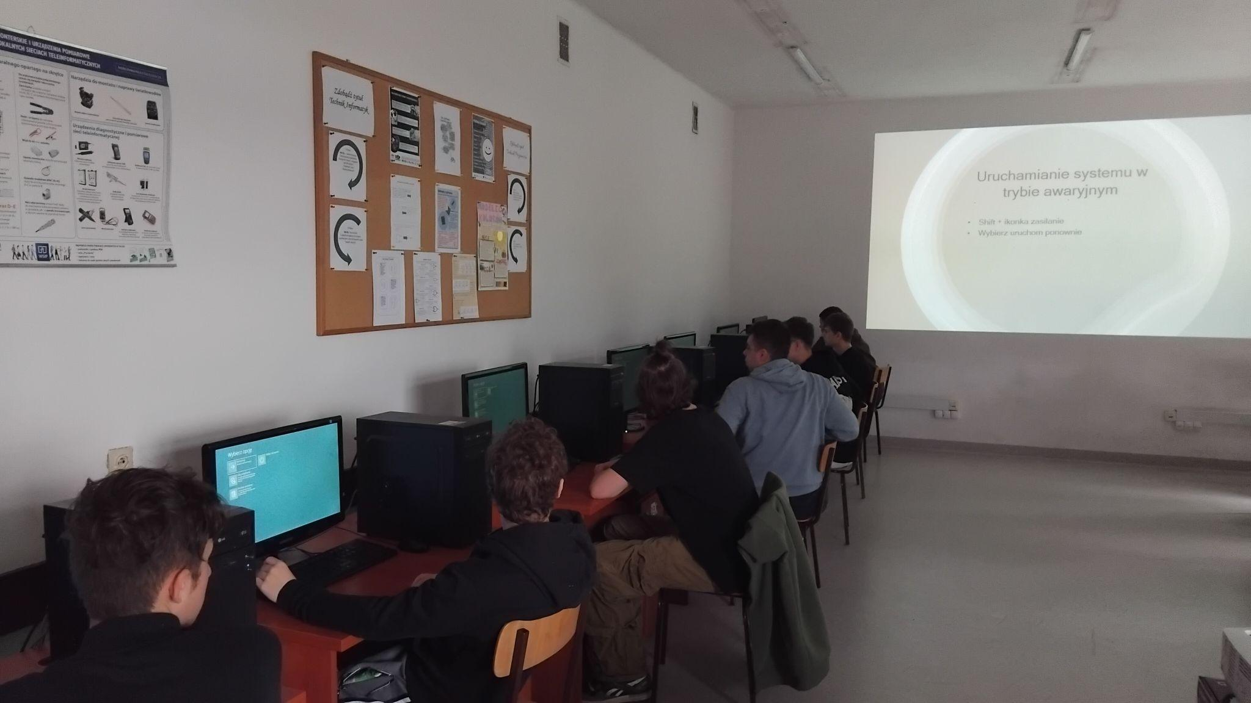
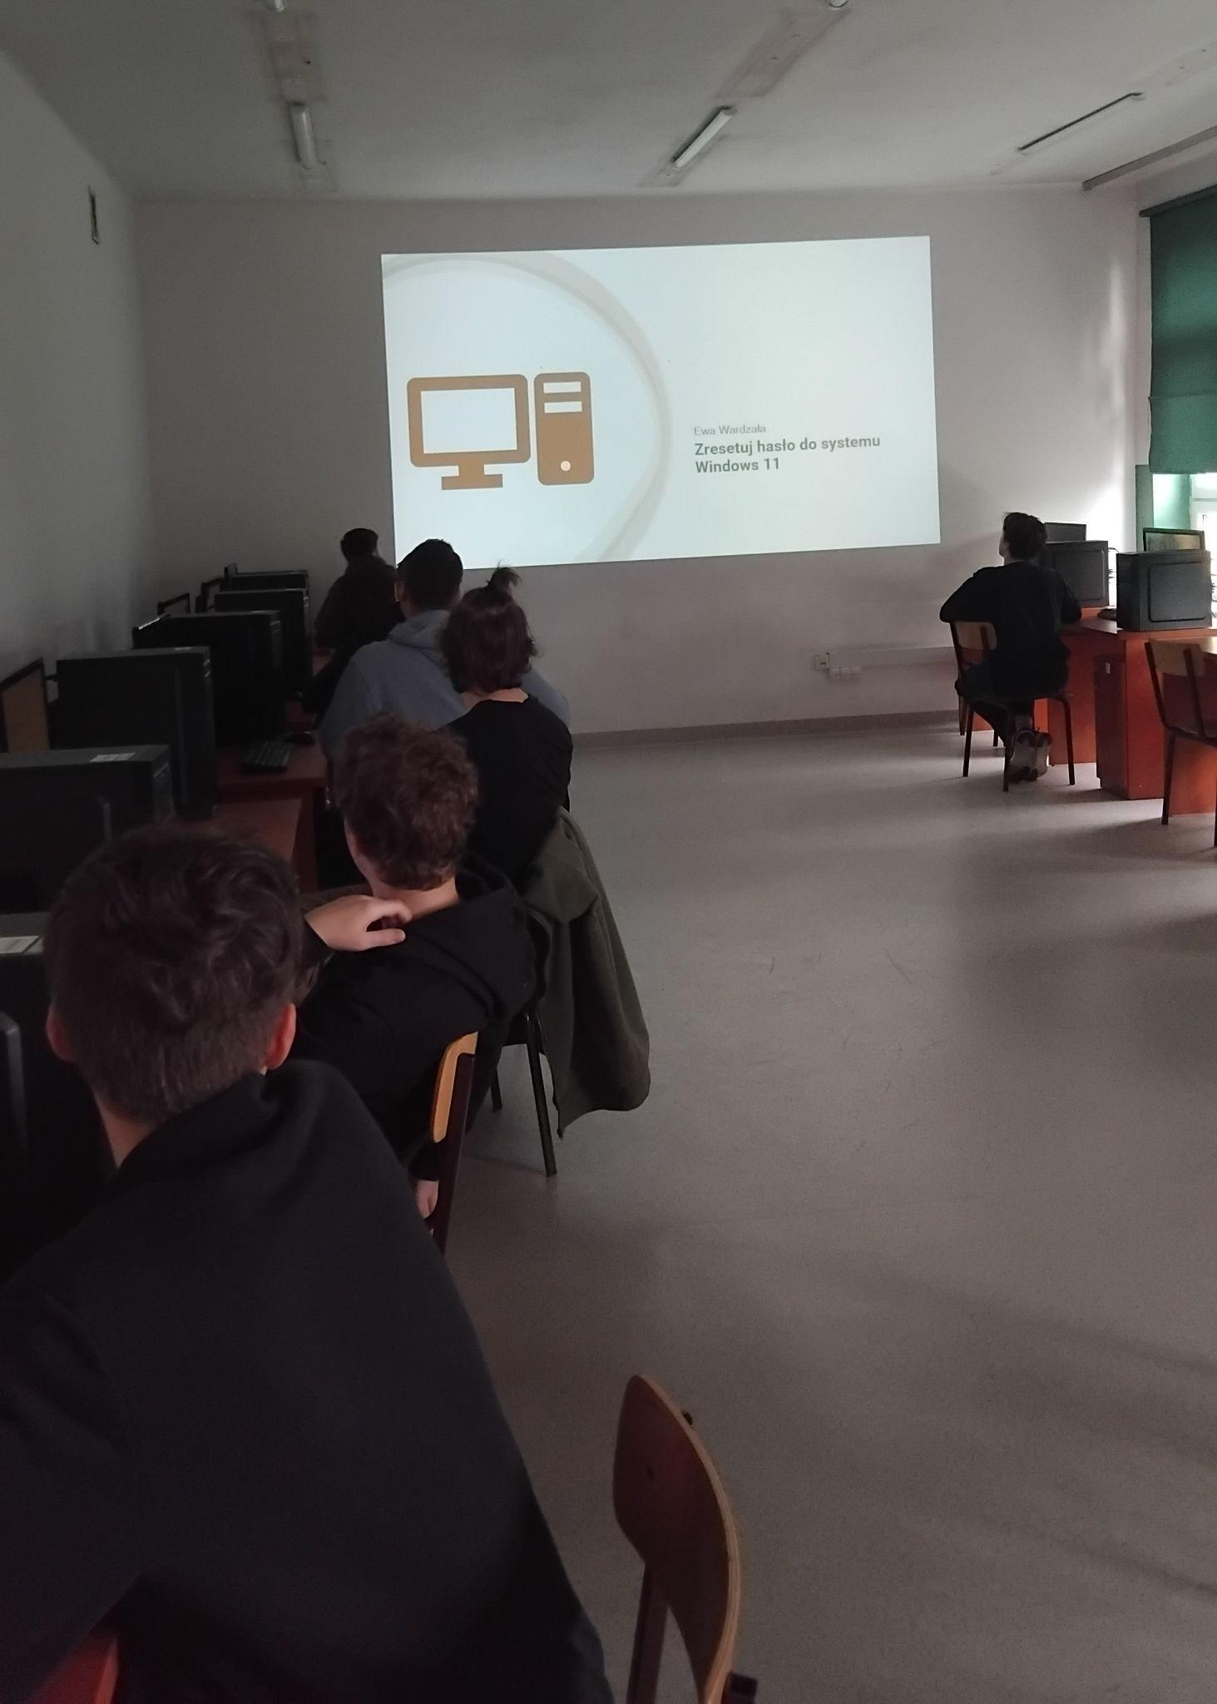
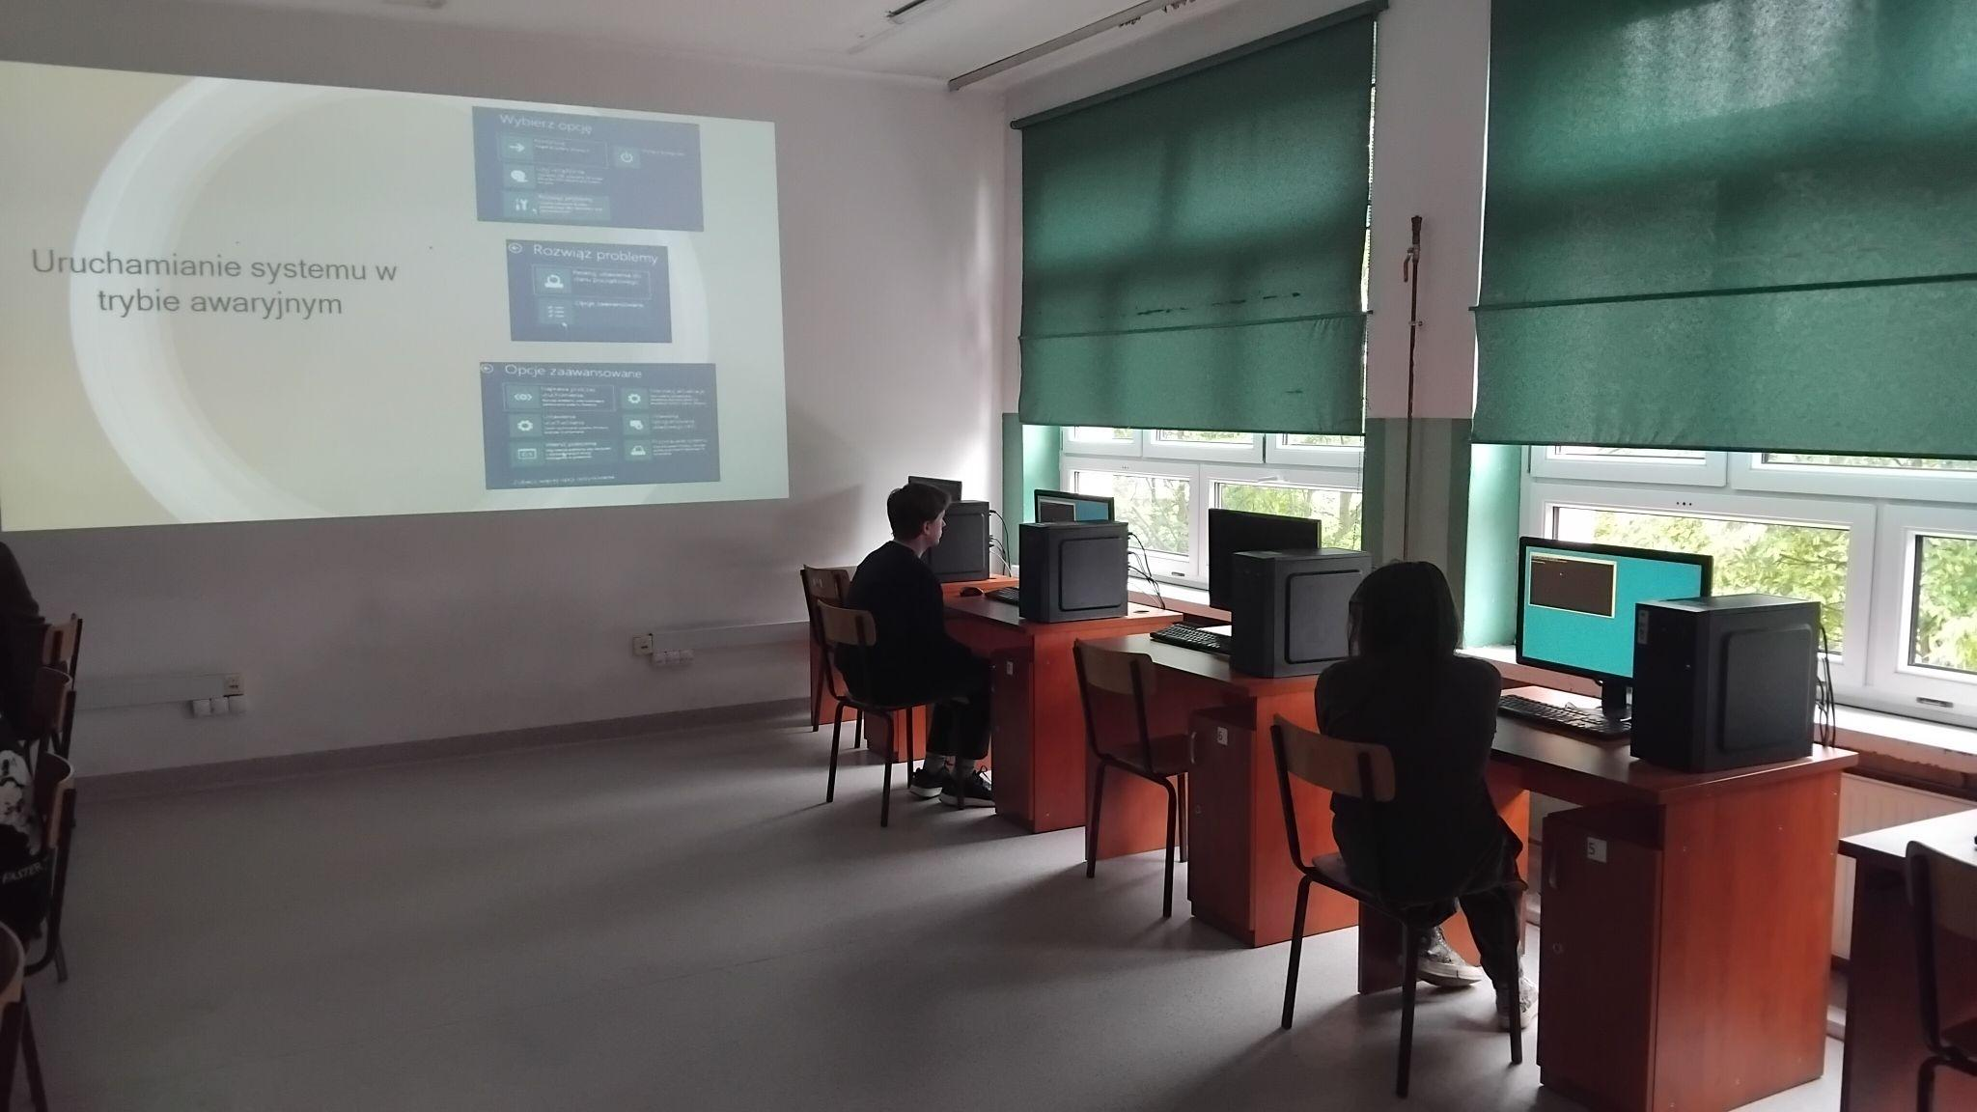
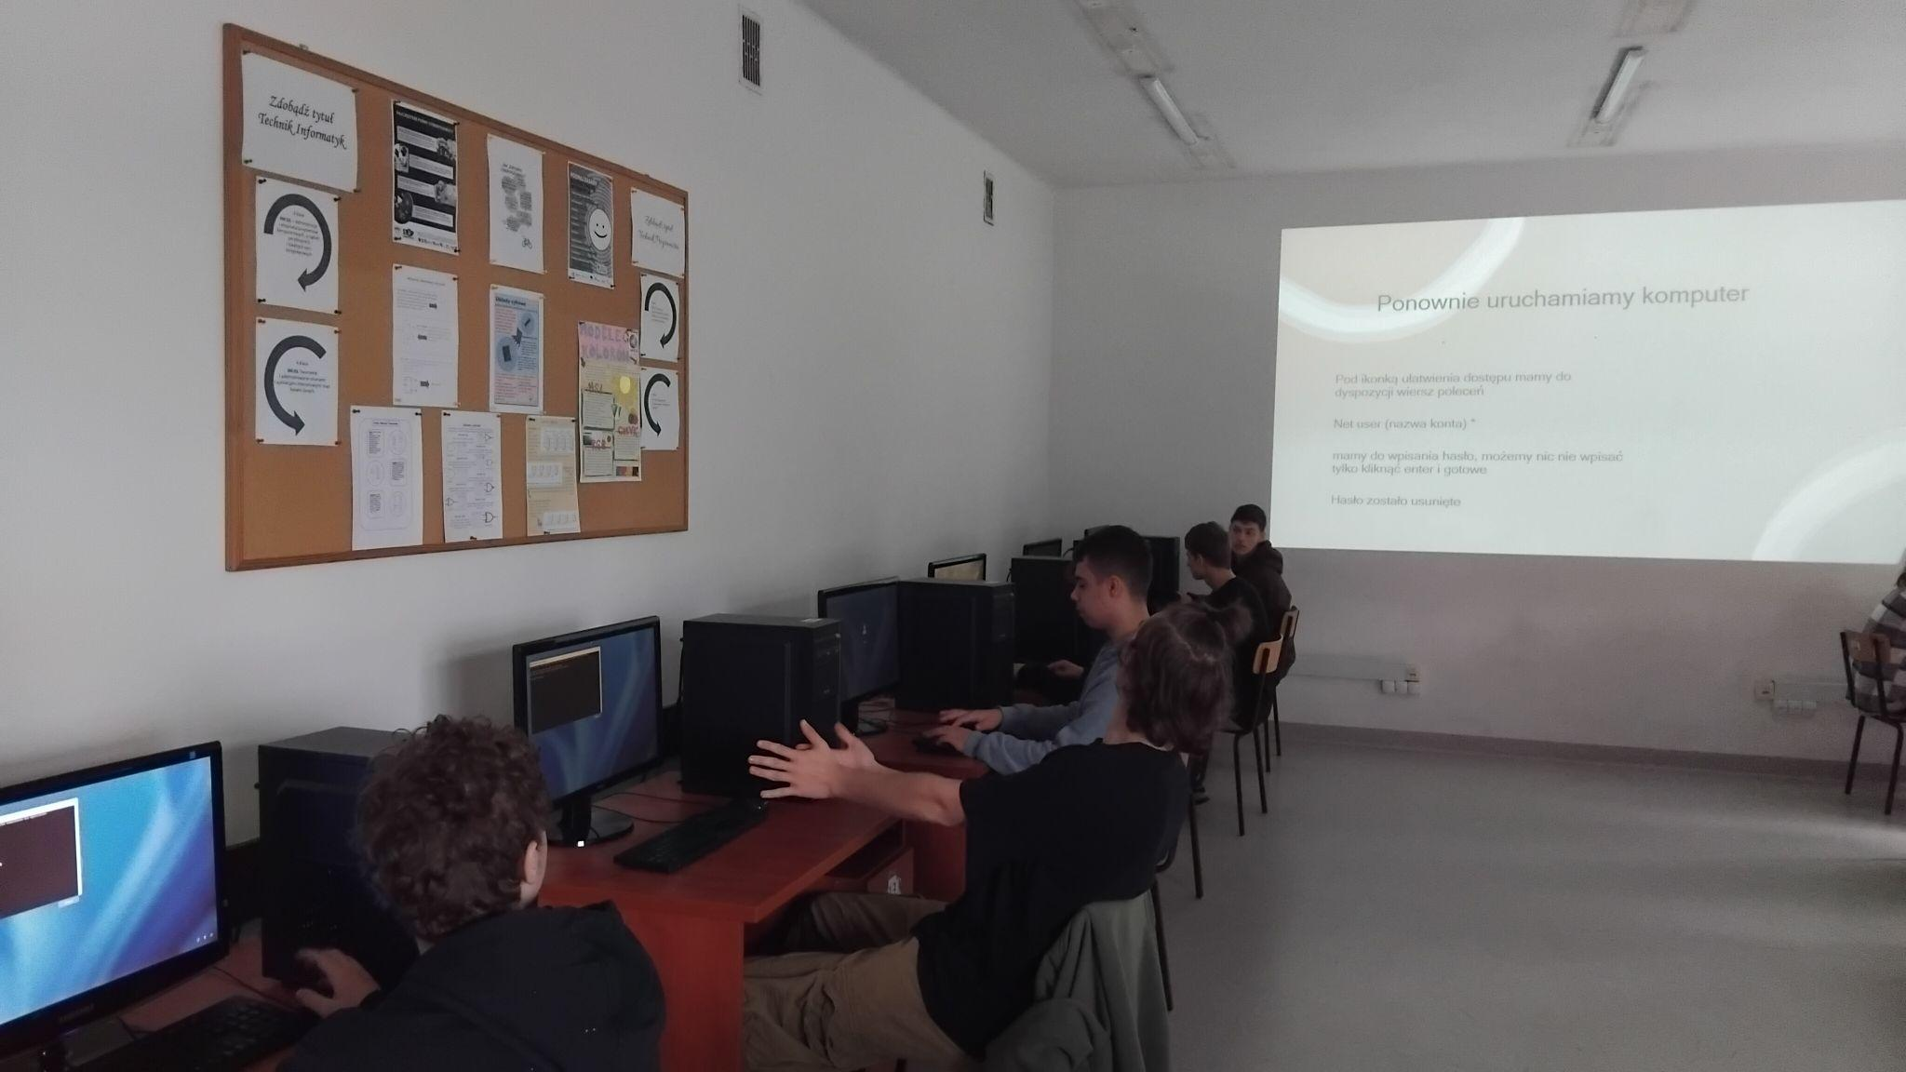
Upowszechnianie wśród młodzieży - Informatyk
Przywracanie dostępu do komputera użytkownikowi, który zapomniał hasła - klasa 2I

Slide 8
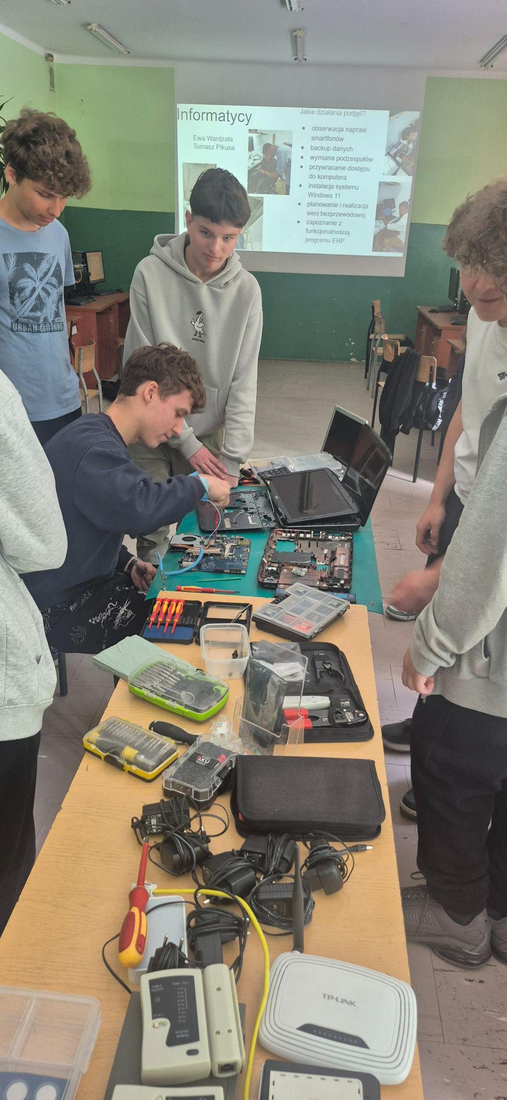
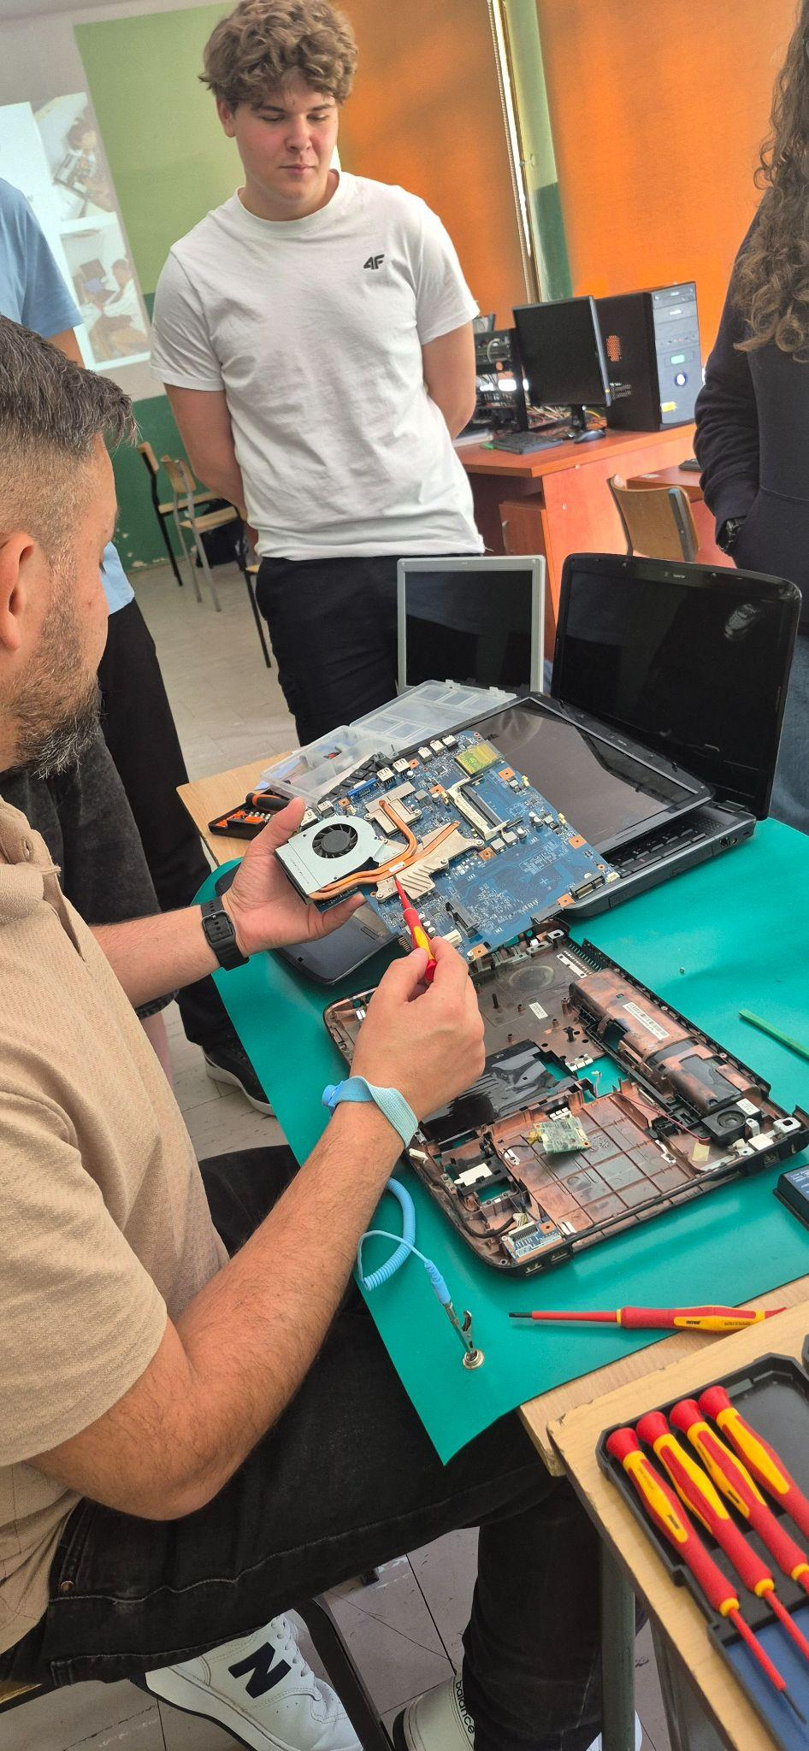
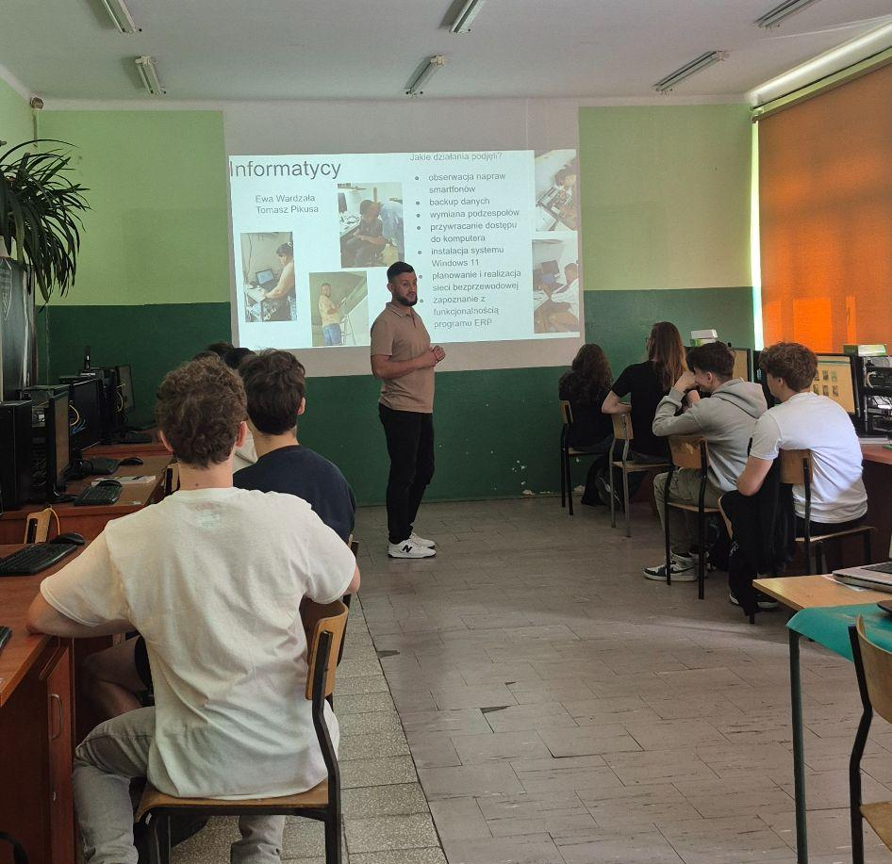
Upowszechnianie wśród młodzieży - Informatyk
Zajęcia z klasą informatyczną. Temat Demontaż i montaż laptopów.
klasa 1IF

Slide 9
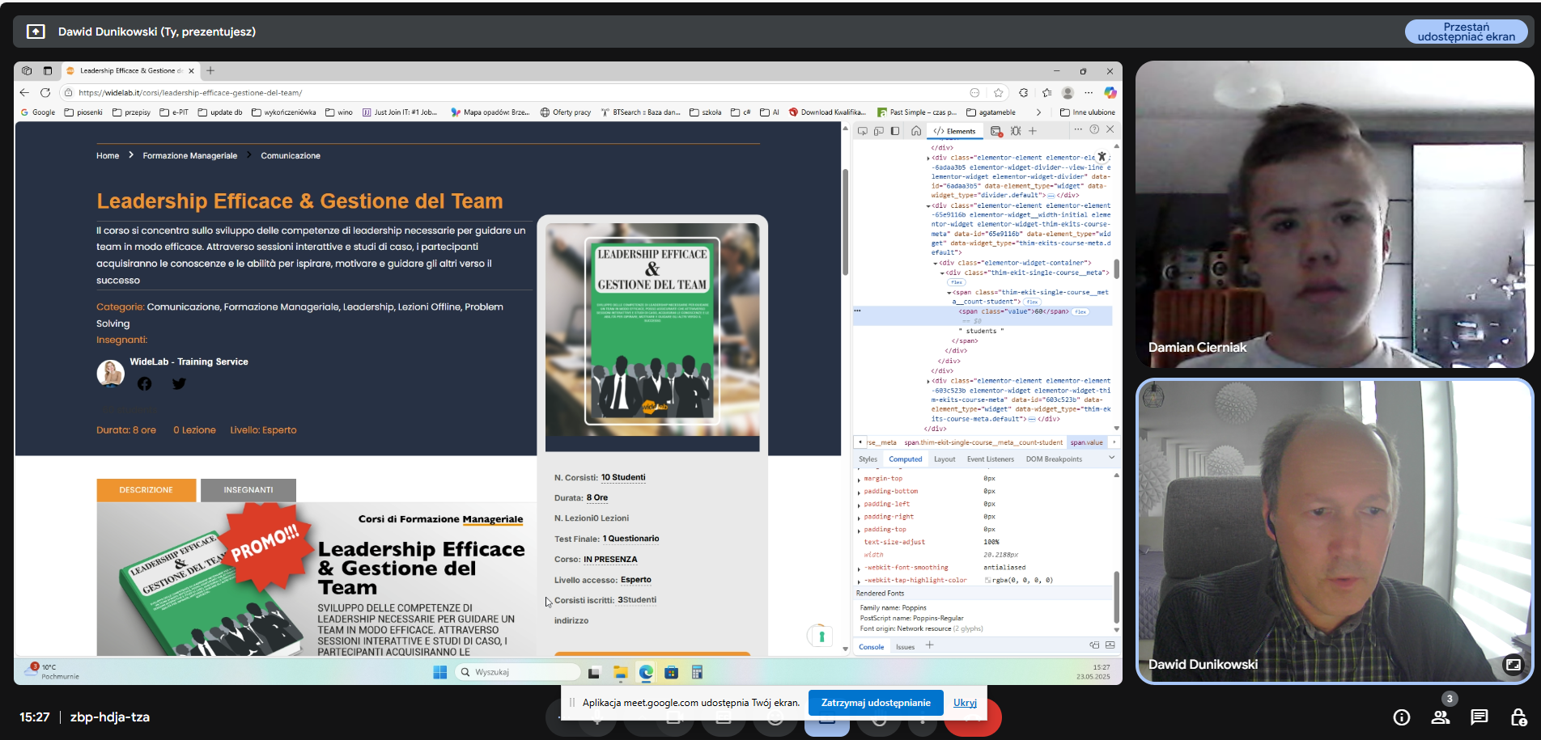
Upowszechnianie wśród młodzieży - Programista
Klasa 1IP
Temat: Upowszechnianie Job Shadowing
Podczas zajęć z uczniem klasy IP wykorzystałem praktyczne zadanie rekrutacyjne stosowane przez Wide Cloud Technologies. Wspólnie analizowaliśmy konkretne błędy w ko-
dzie CSS oraz JavaScript, co stanowiło doskonałe ćwiczenie umiejętności debugowania.

Slide 10
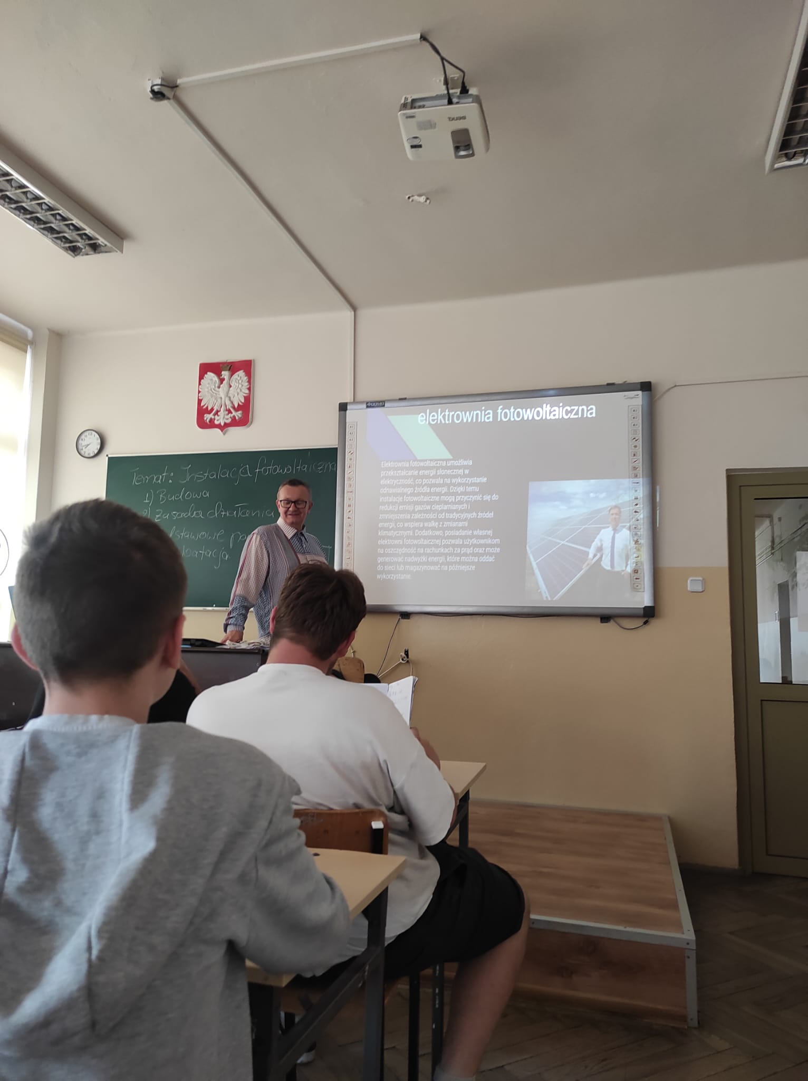
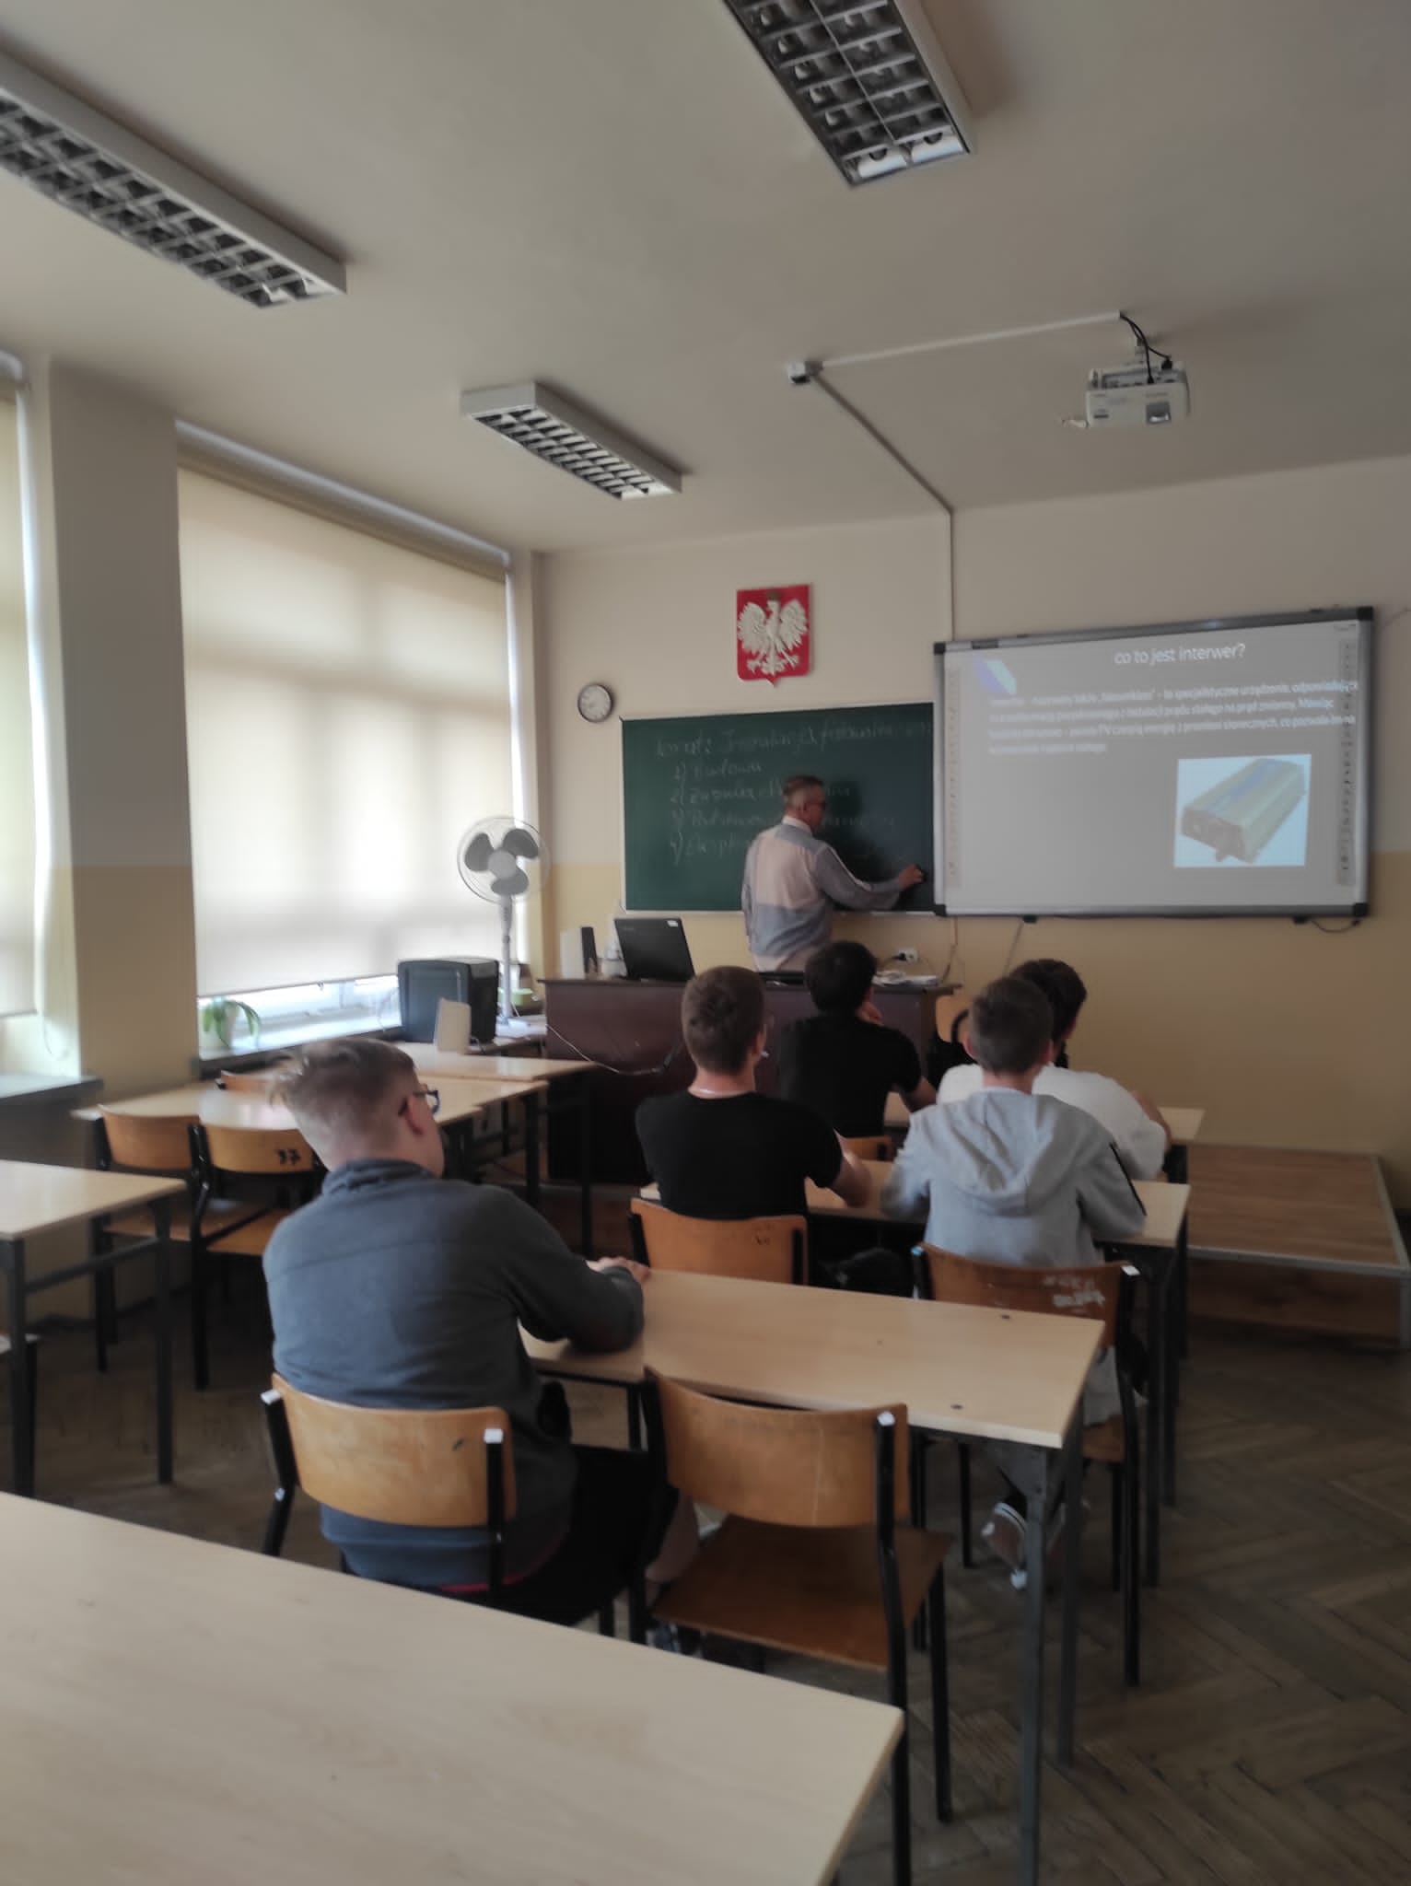
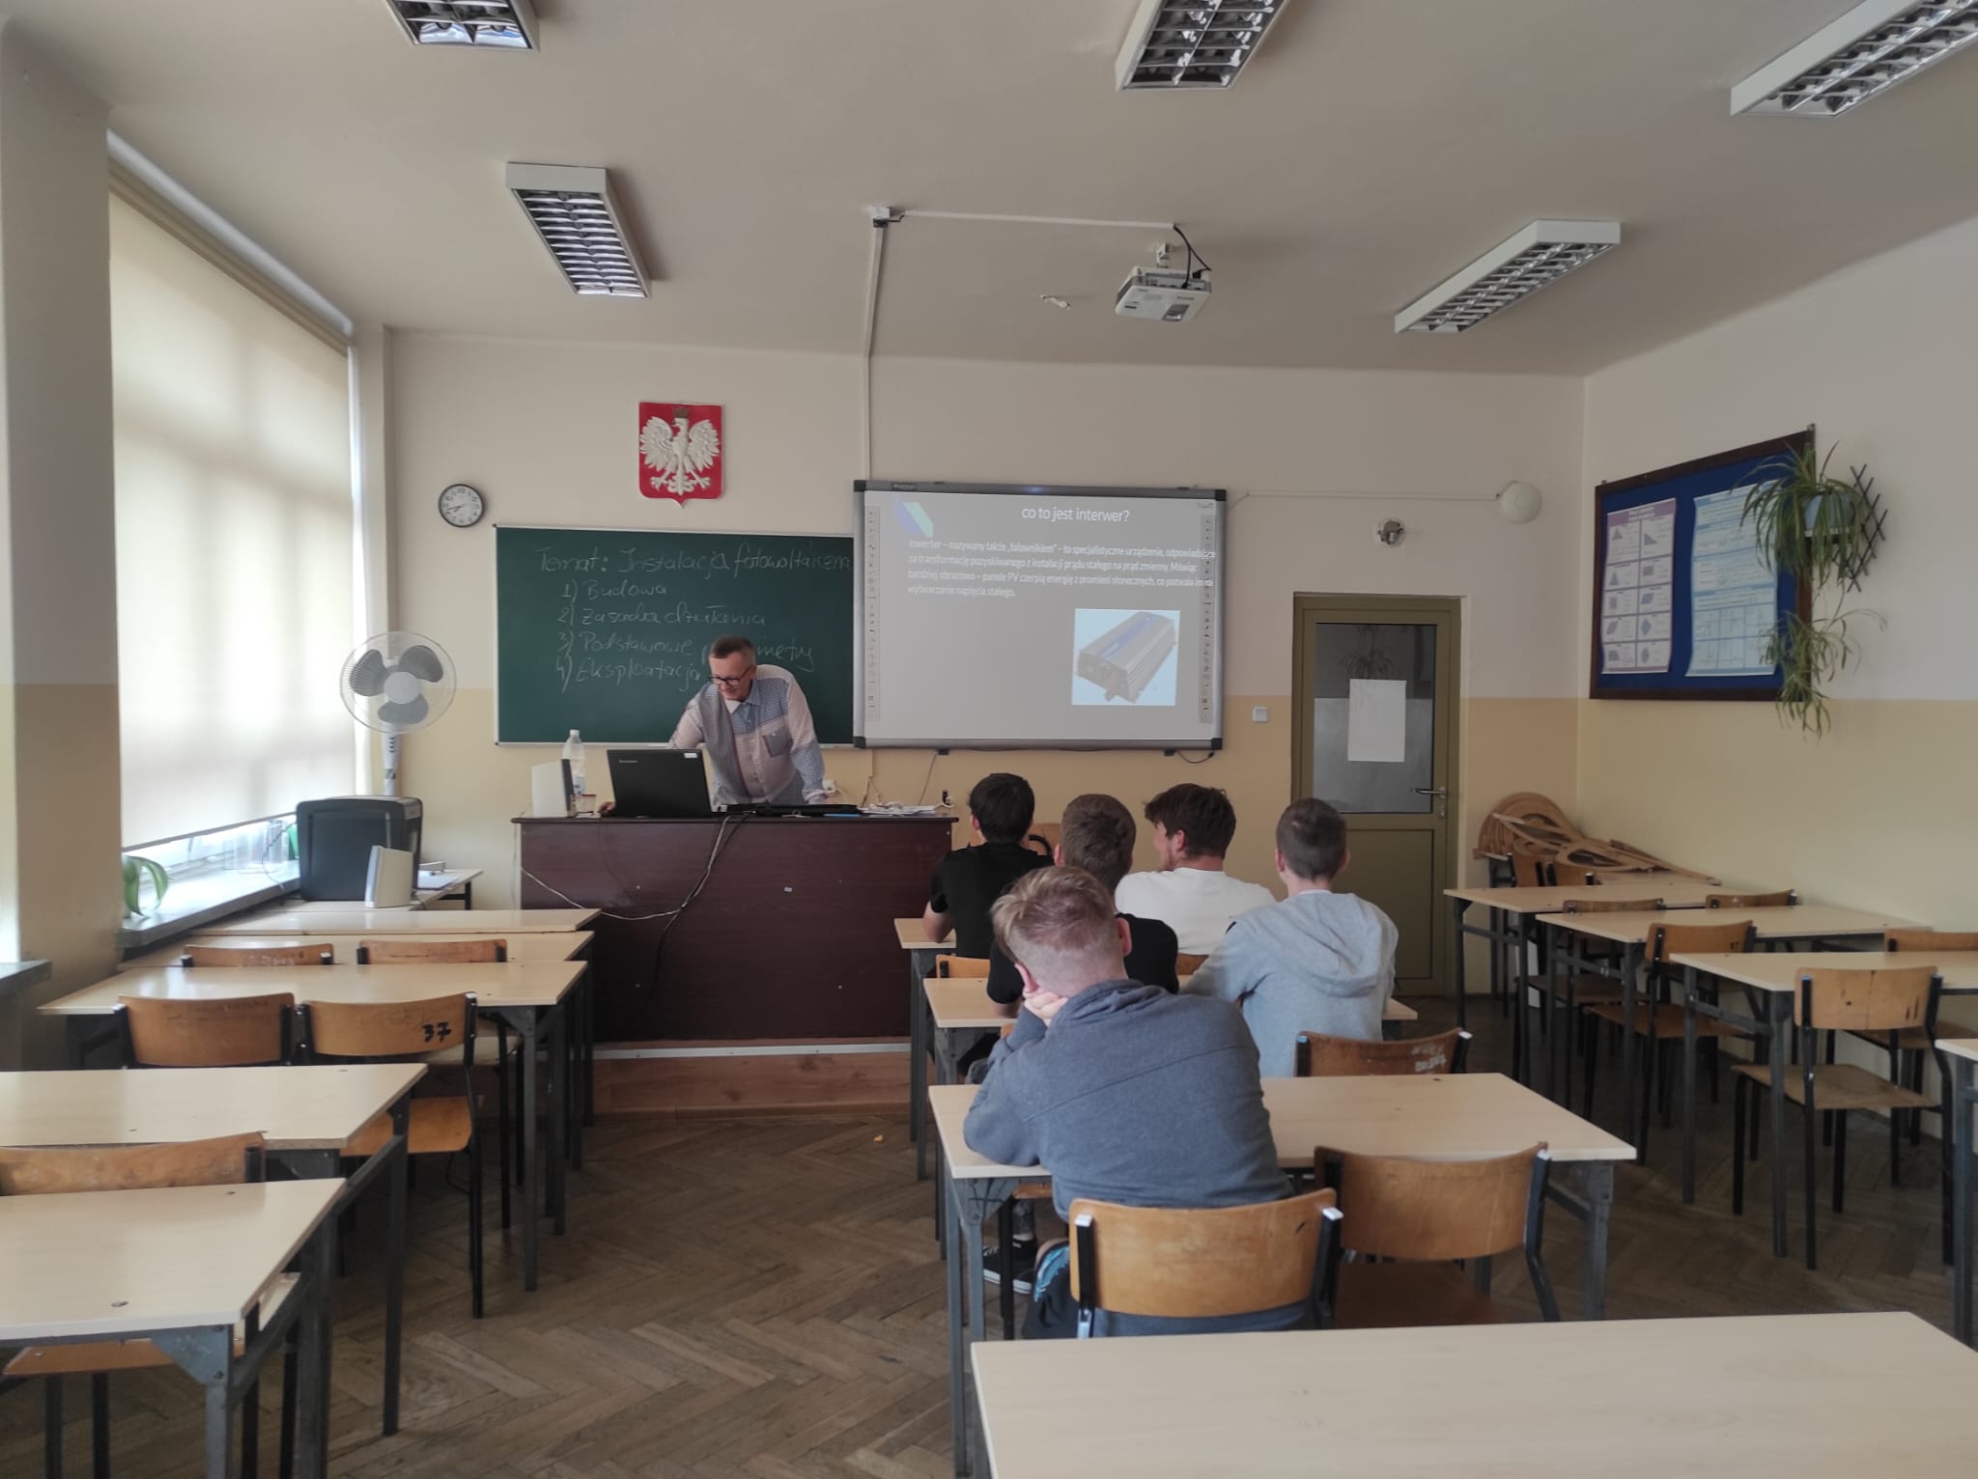
Upowszechnianie wśród młodzieży - Elektryk
W klasie 2 E na lekcji Maszyny elektryczne - została przeprowadzana lekcja na temat “ Instalacje fotowoltaiczne w Polsce kontra Europa południowa “

Slide 11
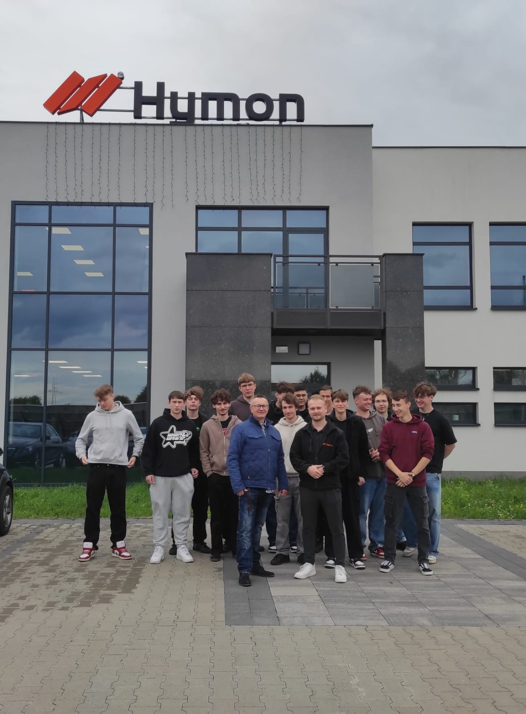
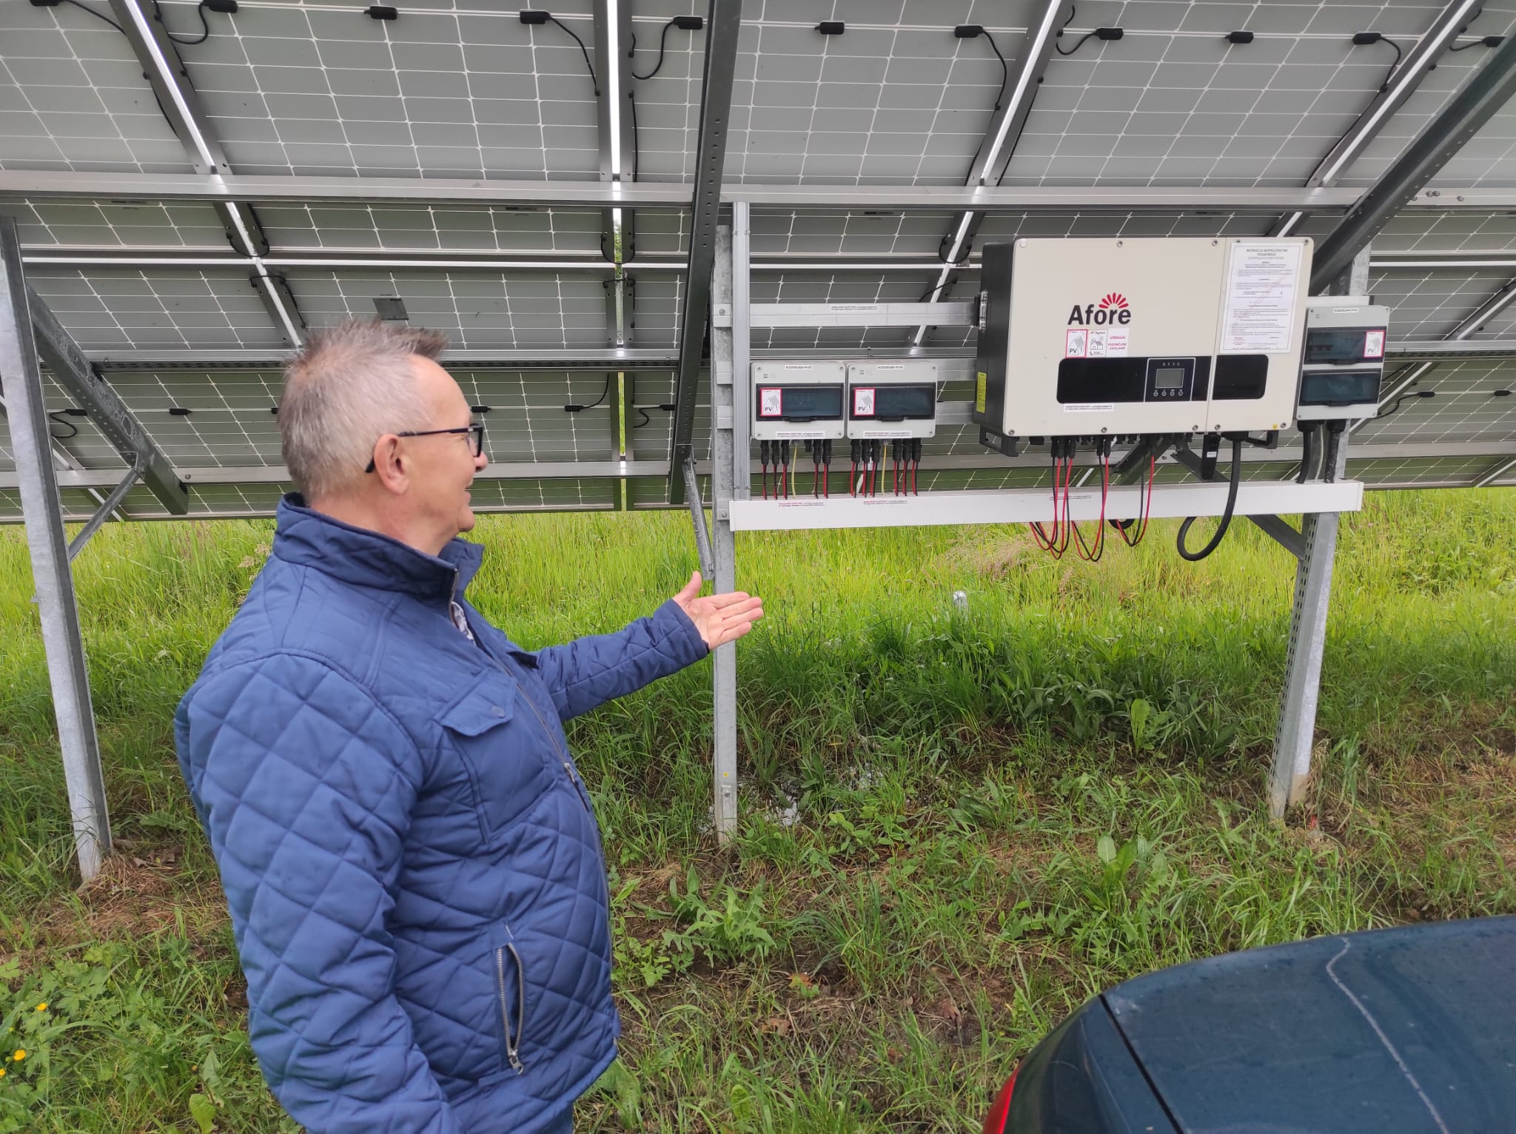
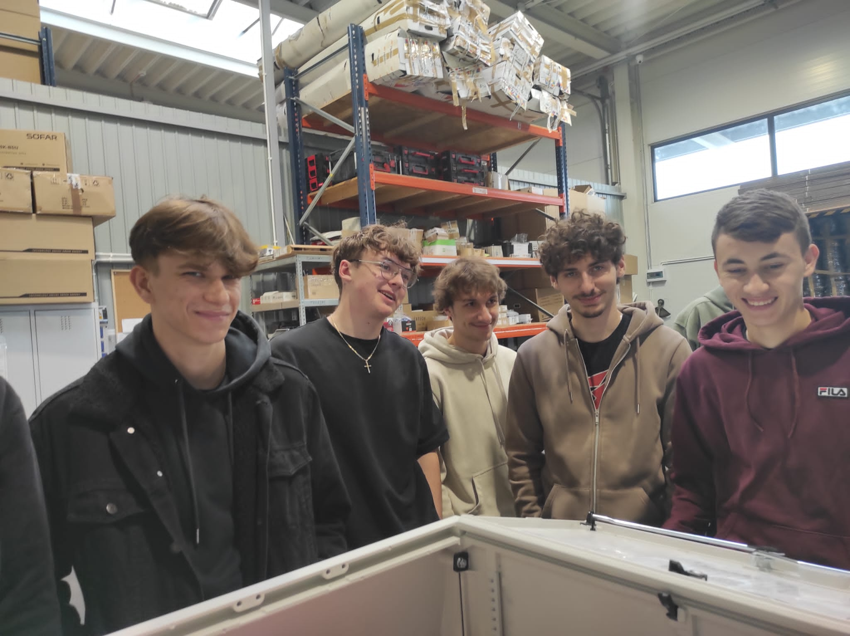
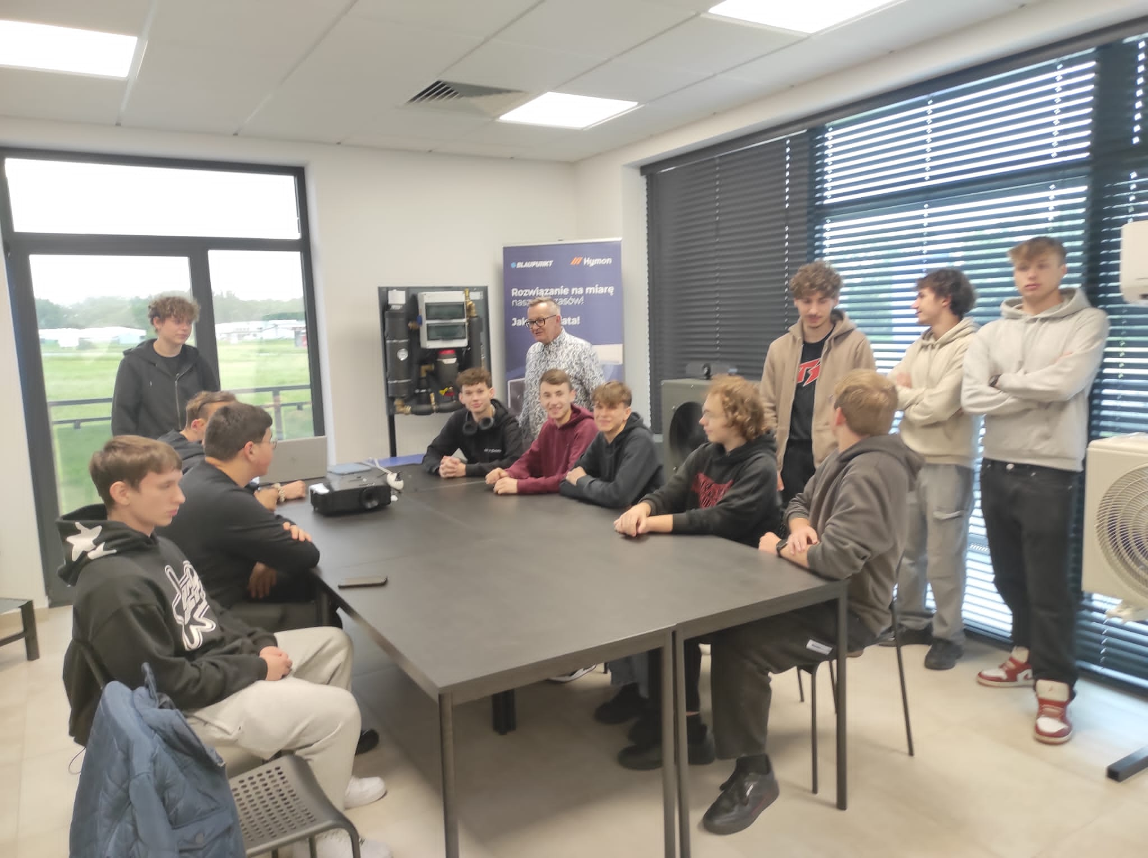
Upowszechnianie w firmie “Hymon” współtwórca zielonej energii: w technologiach fotowoltaicznych i systemach grzewczych

Slide 12
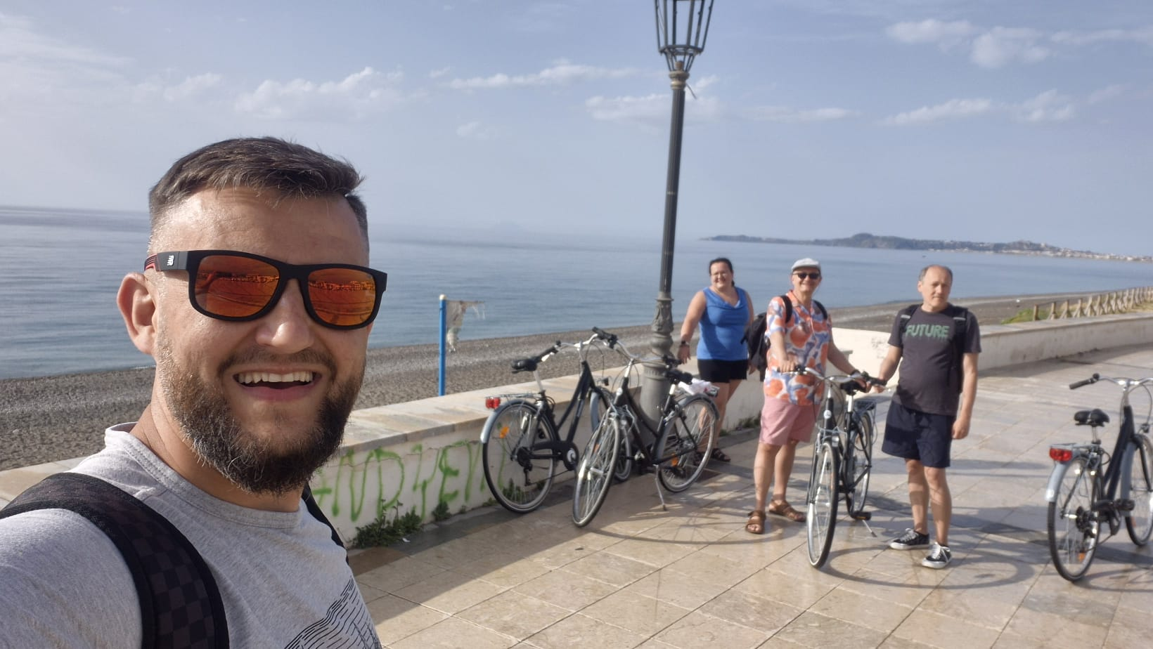
Dziękujemy za uwagę

